Slide 1
Půda jako prostředí

Slide 2
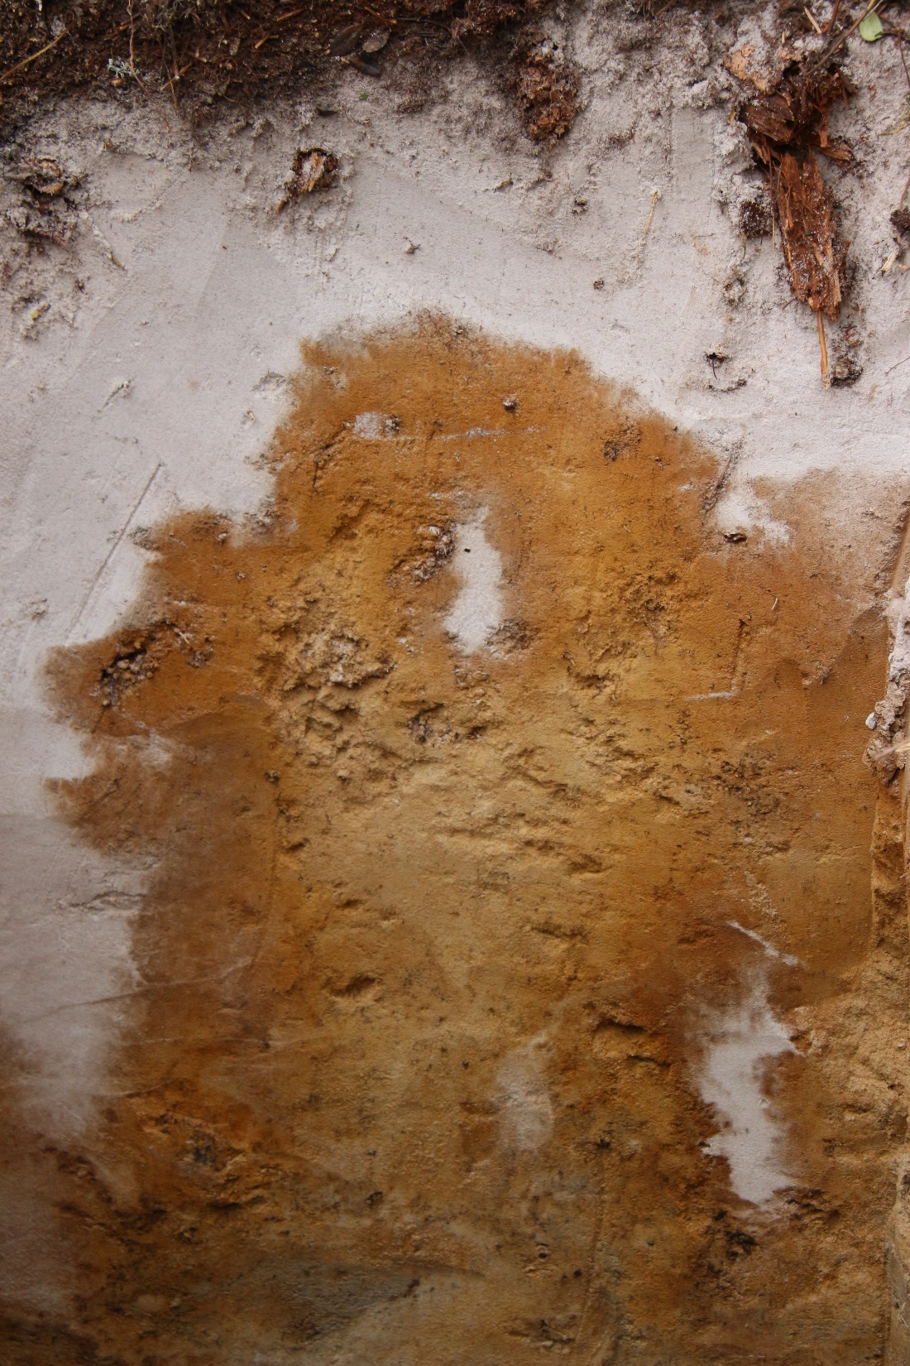
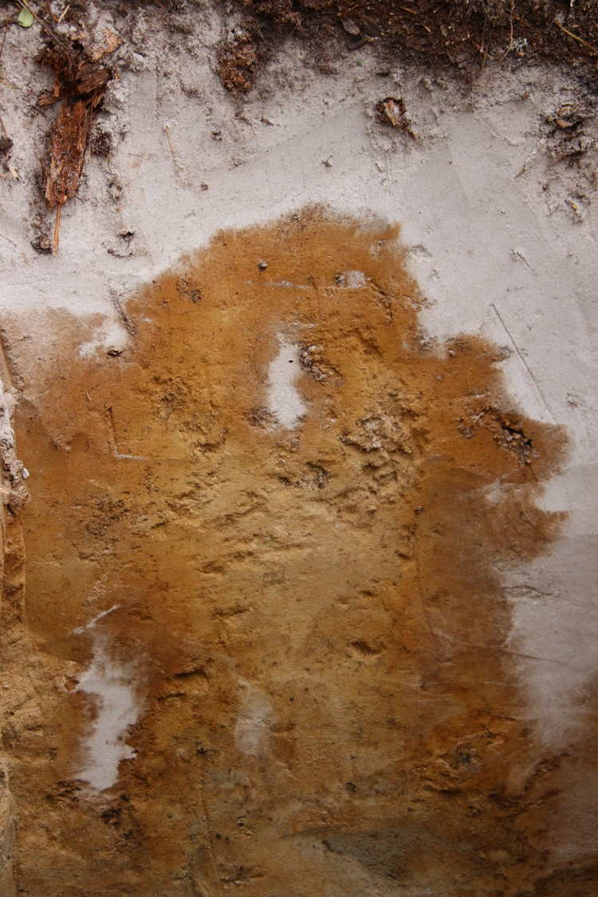
Půda jako prostředí
- základní zdroj živin a vody pro růst a vývoj rostlin
substrát pro růst vyšších rostlin
životní prostředí řady živočichů a rozkladačů (houby, bakterie)
archív krajinných změn

Slide 3
Osnova přednášky
Pedosféra – půda jako prostředí
Vznik půdy
Funkce půdy
Struktura a složení půdy
Vlastnosti půdy
Edafon - půdní organismy
Půda jako ekosytém
Půda a biodiverzita
Humus a jeho význam
Chemické faktory půdy
Půdní druhy
Půdní profil a horizont
Půdní typy
Ohrožení a ochrana půdy
Degradace a kontaminace půdy
Půda a lidstvo

Slide 4
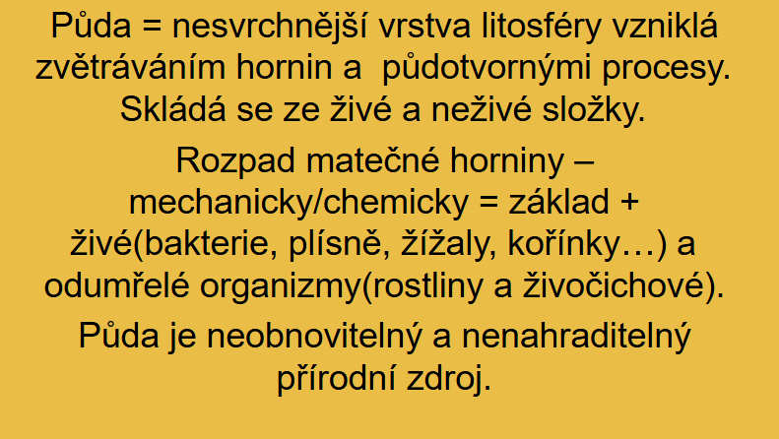
Pedosféra = půdní obal Země
Půda je složka přírodního prostředí na rozhraní mezi živou a neživou přírodou !

Slide 5
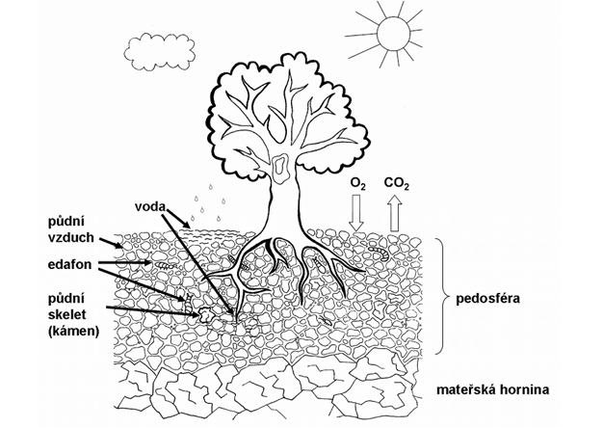
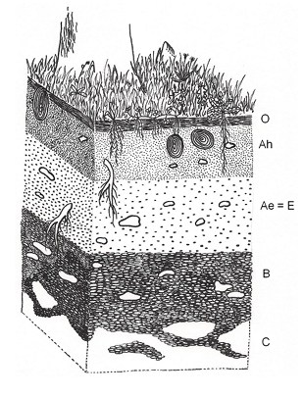
Pedosféra: vrstva mezi atmosférou a nezvětralou mateřskou horninou
Trojrozměrný výřez půdy (vpravo) s kompletním půdním horizontem od organického horizontu (O) po částečně zvětralou mateřskou horninu (C); mezi těmito krajními horizonty se v daném případě nachází humózní minerální horizont Ah, eluviální (vylouhovaný) horizont Ae či E a horizont B (obohacený o látky vymyté ze svrchních horizontů).

Slide 6
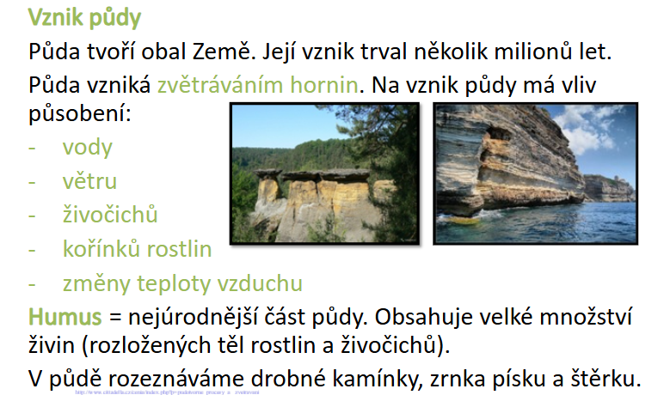
Vznik půdy

Slide 7
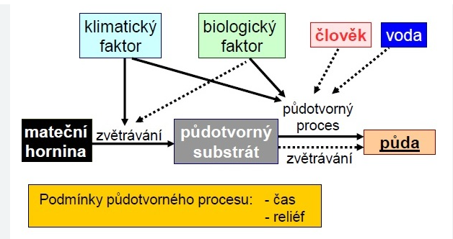
Schéma půdotvorného procesu

Slide 8
Vznik půdy – půdotvorné procesy
Vlastnosti půdy jsou výsledkem půdotvorných procesů na pozadí určitého podloží, klimatu a působení organismů. Horní vrstva půdy je nejvíce ovlivněna působením vegetace a počasí (horizont O a A) a naopak spodní vrstva horizont C, podléhá působení počasí a organismů jen minimálně.
Klima je zásadní pro vznik půdy, protože ovlivňuje jak zvětrávací procesy, tak organismy, které půdu přetvářejí.
Dalšími přírodní faktory, které ovlivňují půdotvorné procesy jsou vegetace, aktivita organismů, reakce minerálů, topografie lokality, působení spodní vody. I tyto faktory v konečném důsledku mají vliv na množství vody, které se při dešti nebo tání sněhu zachytí v půdě.

Slide 9
Základní pedogenetické procesy jsou
zvětrávání: mechanický rozpad horniny a chemická přeměna minerálů, tvorba jílu, uvolňování bází, oxidů ....
humifikace: mikrobiální a chemické procesy, při nichž se organické zbytky mění v humus
eluviace: Přemisťování jednotlivých půdních složek prosakující vodou směrem dolů. Například vyluhování solí, ilimerizace (posun jílu), podzolizace (posun sloučenin Fe a Al, spolu s organickými látkami) ...
iluviace: opak eluviace (látky se ve vrstvě hromadí)
oglejení: uvolňování sloučenin železa při přemokření (redukční podmínky) a jejich srážení v suchém období. Při trvalém přemokření nastává glejový proces, kdy dochází k redukci sloučenin Fe a Mn, zajílení a charakteristickému šedozelenomodrému zbarvení (Fe²⁺).
solončakování: vnášení lehce rozpustných solí do půdního profilu (např. vzlínání solí v aridním klimatu)
slancování: vymývání solí z povrchových vrstev a jejich akumulace ve spodních vrstvách.

Slide 10
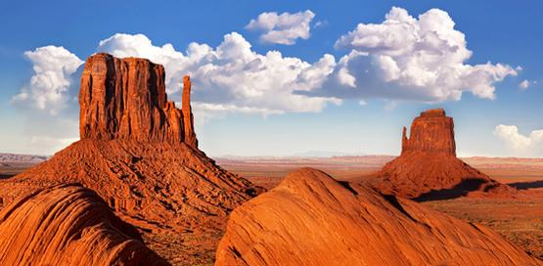
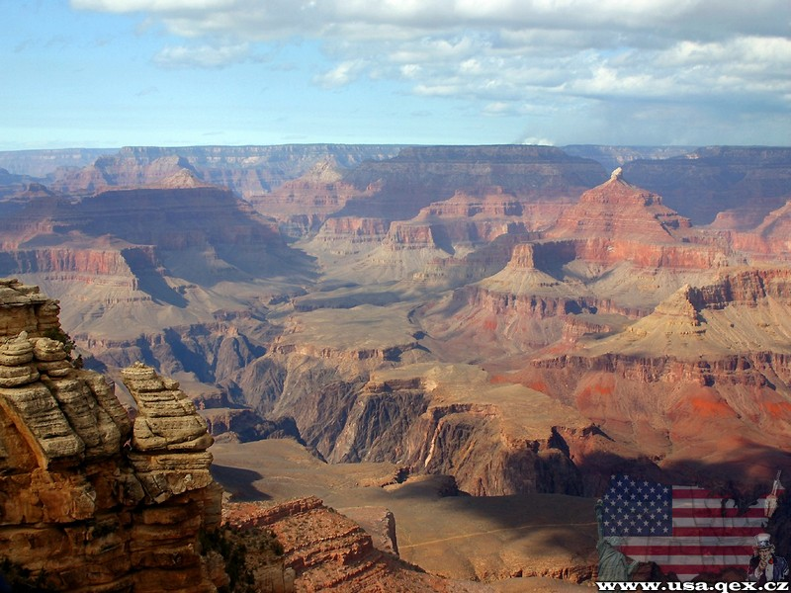
Diferenciační pedogenetické procesy
Půda vzniká půdotvorným procesem (pedogeneze) z půdotvorného substrátu. Horninové složení ovlivňuje rychlost tvorby půdy, její hloubku a fyzikálně-chemické vlastnosti.
Půdotvorné substráty
pevné horniny skalního podkladu (vyvřeliny, metamorfika)
zpevnělé sedimenty skalního podkladu
čtvrtohorní a mladotřetihorní nezpevněné sedimenty (nivní, organické, pěnovcové ....)
antropogenní substrát

Slide 11
Funkce půdy
Půda poskytuje mnoho praktických služeb, které dohromady dělají ze světa místo k životu. Půda poskytuje:
  Médium pro růst rostlin: fyzická kotva pro kořeny rostlin, kořeny absorbují vodu, vzduch a živiny a pomalu tyto materiály uvolňuje. Půda také chrání rostliny před chorobami, škůdci a stresem.
  Regulace a filtrace přívodu vody: Infiltrace dešťové vody a tání sněhu do půdy - póry mezi půdními částicemi a otvory (zvířecí tunely). Část této vody je zadržována v půdních pórech a dokonce je vytažena vzhůru proti gravitační síle – půdní kapiláry.
  Půda zadržuje vodu, zpomaluje rychlost šíření vody a snižuje potenciál pro záplavy. Půda je také největším přírodním vodním filtrem na Zemi; Jak voda prochází půdou do zásob podzemní vody, různé fyzikální, chemické a biologické procesy filtrují kontaminanty – tyto se zde vážou a degradují - pitná voda.

Slide 12
(Pokračování)
Recyklace a ukládání organické hmoty: Většina suchozemských rostlin a živočichů se nakonec po smrti stane půdou. Rozklad houbami, bakteriemi, hmyzem a dalšími půdními organismy přeměňuje kdysi živé rostliny a zvířata do forem, které mohou být využity jinými živými organismy jako zdroje energie pro růst a vývoj.
Stanoviště pro divokou zvěř: Mnoho zvířat – od hrabavých sov přes želvy až po lišky – žije, hnízdí, hrabe nebo hibernuje v půdě. Vliv, který mají některá z těchto zvířat na půdu může být víření, míchání a přeskupování půdy prováděné zvířaty významné.
V některých oblastech mravenci přemístí více než tunu půdy na akr za rok. Tato tunelovací činnost přesouvá organickou hmotu z povrchu půdy pod zem a přivádí podloží na povrch, vytváří smíšený substrát a přidává makropóry, které umožňují pohyb vzduchu a vody v půdě.
Inženýrské médium: Půda je základem (nebo stavebním materiálem) pro silnice, stejně jako domy, mosty, budovy a nespočet dalších staveb. Různé typy zemin mají proměnlivou únosnost, stlačitelnost, seismickou stabilitu a potenciál bobtnat nebo se smršťovat.

Slide 13
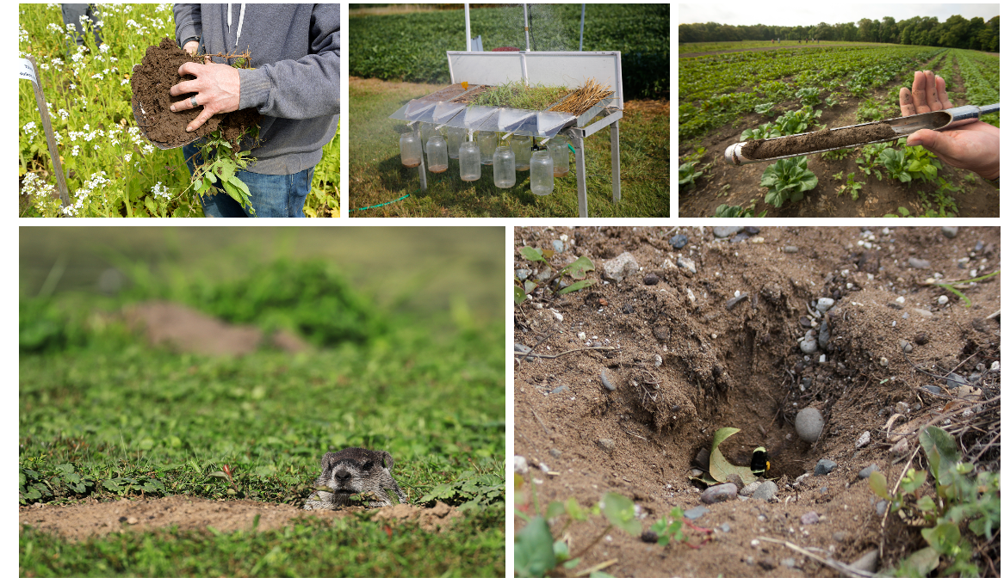
Půda poskytuje mnoho základních funkcí, včetně (ve směru hodinových ručiček zleva): média, ve kterém může růst rostlinný život, zásobování vodou a filtrace, recyklace a skladování organické hmoty (na obrázku zemědělec používá půdní sondu ke kontrole hloubky organické hmoty) a úkryt pro různá zvířata (jako jsou svišti, čmeláci aj.).
Základní funkce půdy

Slide 14
Struktura a textura půdy
Struktura je dána stmelením půdních částic do různých agregátů jílem, organickými látkami, sloučeninami železa apod. (např. hrudkovitá, drobtová, práškovitá, deskovitá).
Textura (půdní skladba, zrnitostní složení) je dána zastoupením jednotlivých, různě velkých minerálních částic: jílu (pod 0,001 mm), prachu (0,001 - 0,05 mm) a písku (0,05 - 2 mm).
Základní rozlišení na půdy lehké, střední a těžké.

Slide 15
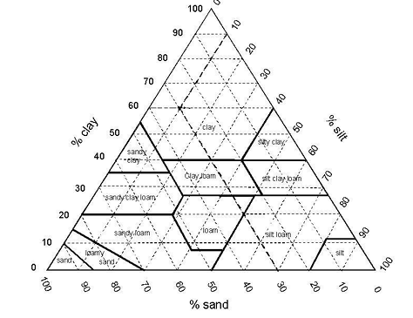
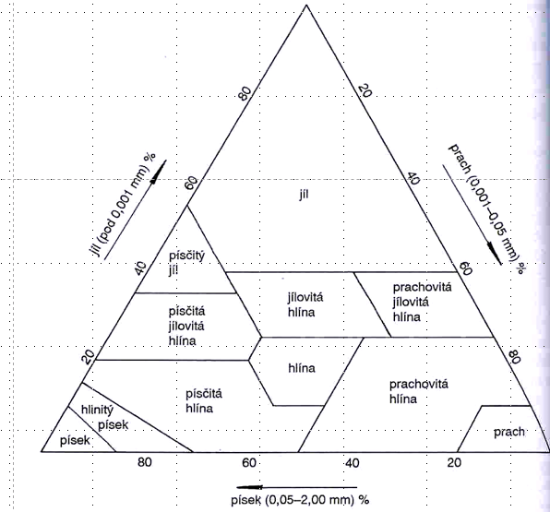
Mezinárodně užívané zařazení půdy dle textury (zrnitosti).
jíl %
prach %
písek %

Slide 16
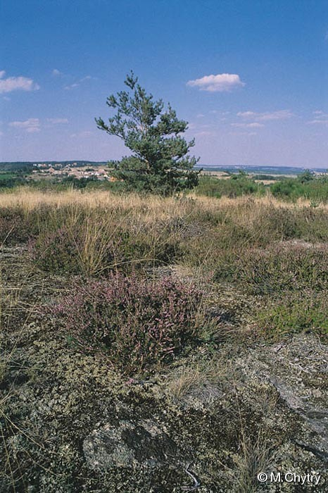
Složení půdy
Minerální látky:
Vyskytují se ve formě látek pevných, kapalných (půdní roztok) a plynných.
Autochtonní materiál je takový materiál, který pochází ze zvětrávané matečné rostliny (půdy zvětralé), Alochtonní materiál byl na své místo zavát, naplaven, sesut z jiného místa. Usazený materiál se nazývá sediment.
Obsah minerálů je z velké části předurčen geologickým podložím. Zvětráváním minerálně bohatých hornin (vápenec, vápnitý jílovec, slínovec, opuka, hadec) vznikají půdy s vysokým obsahem minerálů, často s neutrální až bazickou reakcí.
V oblastech bohatých srážkami s dlouhým historickým vývojem půd se však může na minerálně bohatém, např. vápencovém či andezitovém, podloží vyvinout kyselá půda chudá na minerály.
Na horninách s nízkým obsahem minerálů (žula, rula, svor, fylit, granulit) se vždy vyvíjí chudá, kyselá půda.

Slide 17
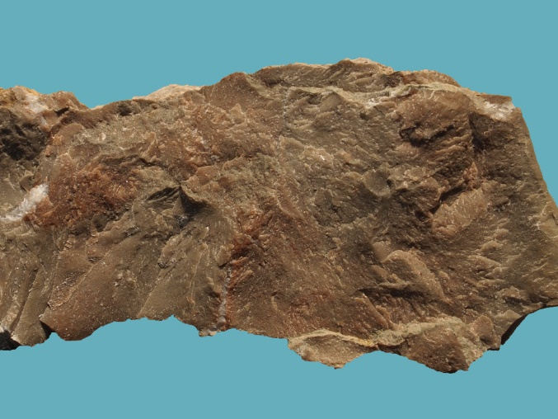
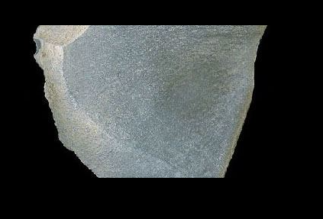
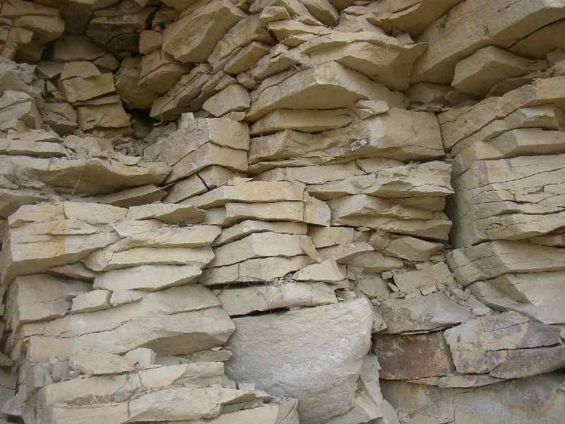
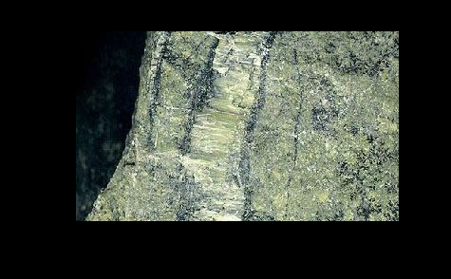
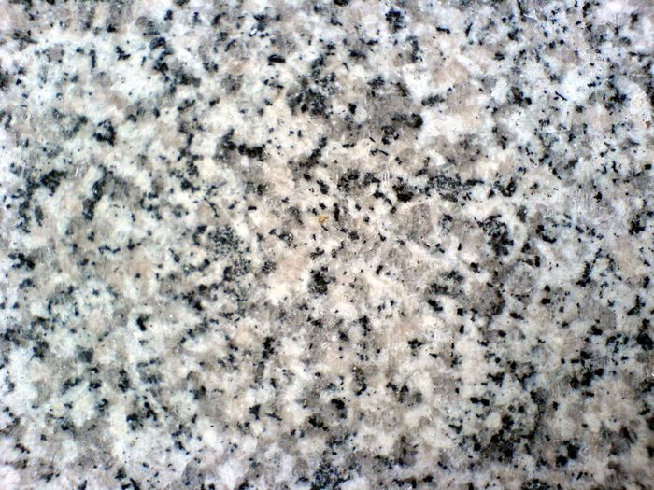
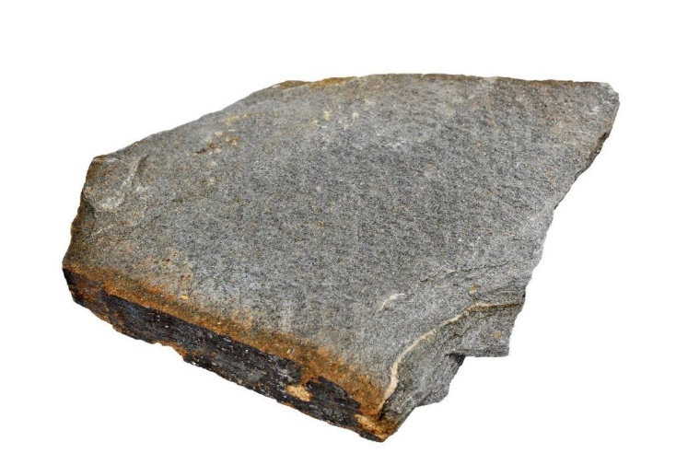
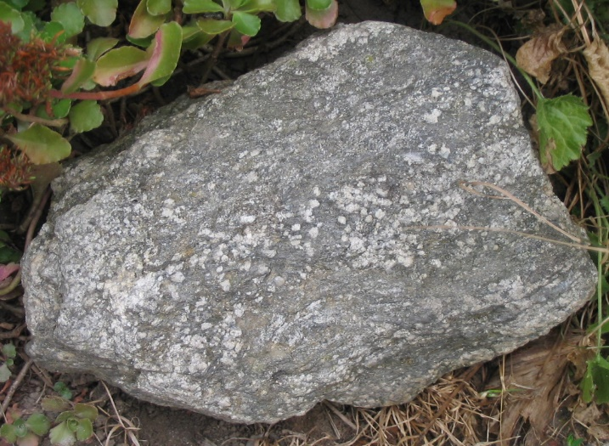
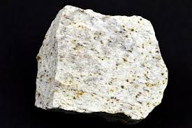
Horniny minerálně bohaté
Vápenec – Český kras
Jílovec –Velká Fatra
Opuka - Přední Kopaniny
Hadec - serpentinit
Žula
Rula
Svor
Granulit
Horniny minerálně chudé

Slide 18
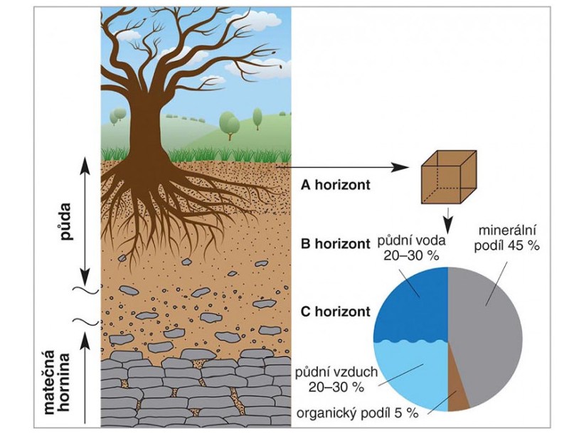
Půda – její složení
Půda je rozlišena do jednotlivých vrstev (horizontů), které se označují velkými písmeny (např. A, B, C). Vyvinutá půda je strukturní a skládá se z pevných částic a pórů mezi nimi. Většinu pevných látek tvoří minerální podíl, jen kolem několika procent objemu připadá na organické látky. Celkový objem pórů bývá kolem 50 %. Póry jsou částečně vyplněny půdní vodou, částečně půdním vzduchem. Jejich poměr se mění, při vysychání nahrazuje vodu vzduch a naopak. Půda, v níž se zmenšuje objem pórů např. nesprávným obděláváním (utužováním apod.), neposkytuje rostlinám a půdním organismům vhodné podmínky pro život.

Slide 19
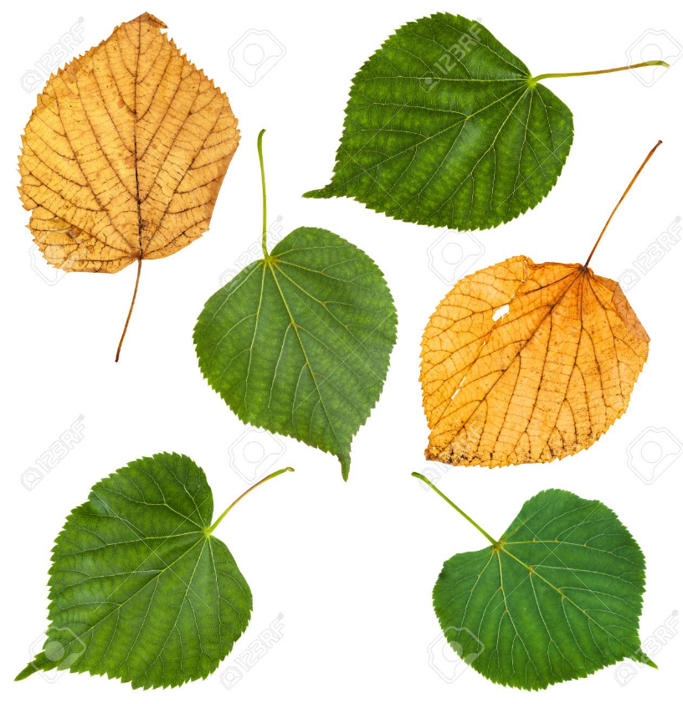
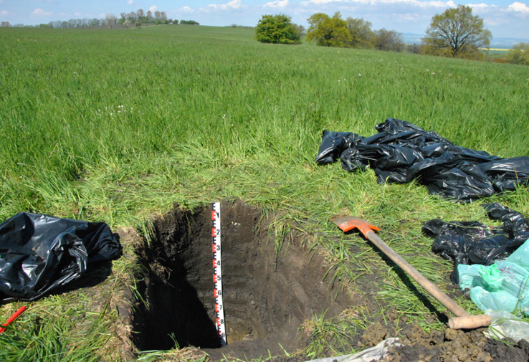
Složení půdy
Ca²⁺
Na obsahu minerálů a reakci půdy se může podílet i vegetační kryt, např. opad listnatých stromů je minerálně bohatý.
Naopak, jehličnatý opad je minerálně chudý a půdu okyseluje.
Půda se může rovněž obohacovat o minerály po kontaktu se srážkovou vodou, která propršela přes koruny stromů.
¨
I nelesní vegetace ovlivňuje půdu – viz rašelinotvorná vegetace, černozem na stepi apod. Podle některých hypotéz se na vzniku černozemi podílí pravidelné požáry.
Ca²⁺
Ca²⁺
Ca²⁺
Ca²⁺
Ca²⁺

Slide 20
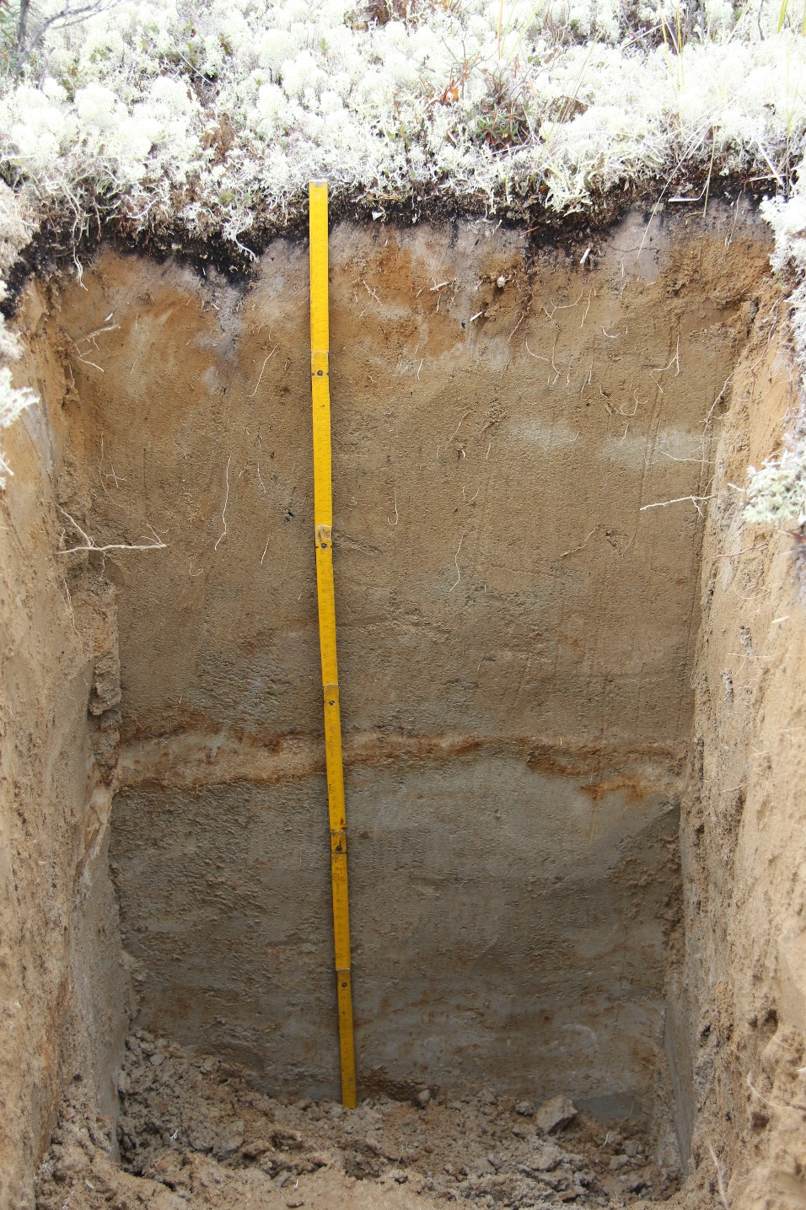
Půdní voda
Od spodních po horní vrstvy půdy rozlišujeme vodu:
podzemní (ve spodní části profilu nad neprospustným podložím)
kapilární (vzlíná v kapilárních pórech půdy, rostlinami využitelná) a
gravitační (proniká velkými póry ve směru zemské tíže).
Trvale zamokřené půdy jsou málo prokysličené, nastávají redukční procesy.
Trvale zamrzlé půdy se nazývají permafrost.
Hygrobiontní, hygrofilní, mezofilní, xerofilní organismy.
letní hranice permafrostu na Sibiři

Slide 21
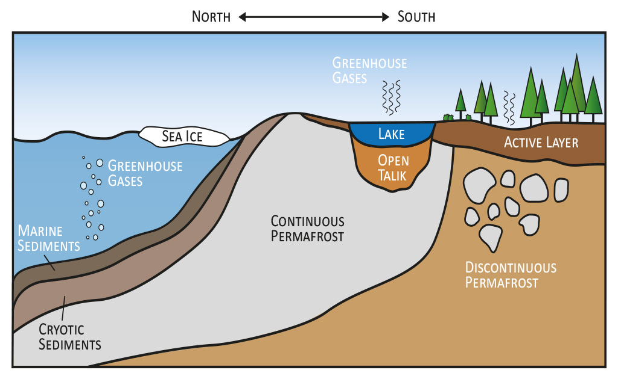
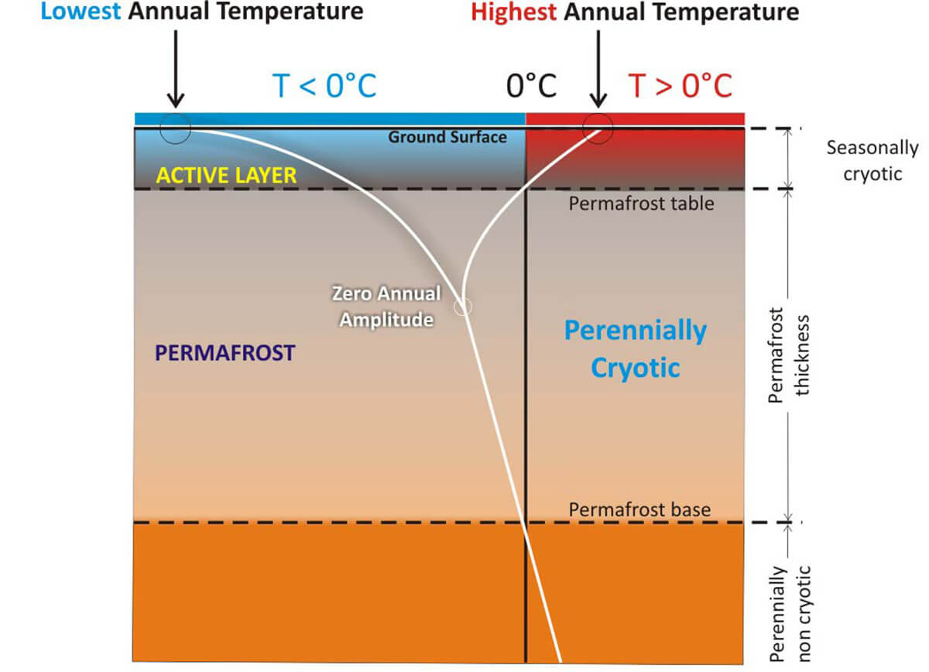
Permafrost
Permafrost (též věčně nebo dlouhodobě zmrzlá půda, pergelisol) je hornina, zvětralina nebo půda, jejíž teplota je po dobu dvou či více let nižší než 0 °C.
Tání permafrostu uvolňuje skleníkové plyny – oxid uhličitý a metan – do atmosféry, stejně jako mění absorpční schopnosti půdy. Ovšem ze studie, která byla nyní publikována v Nature Climate Change plyne, že dopady tání permafrostu mohou být mnohem širší.

Slide 22
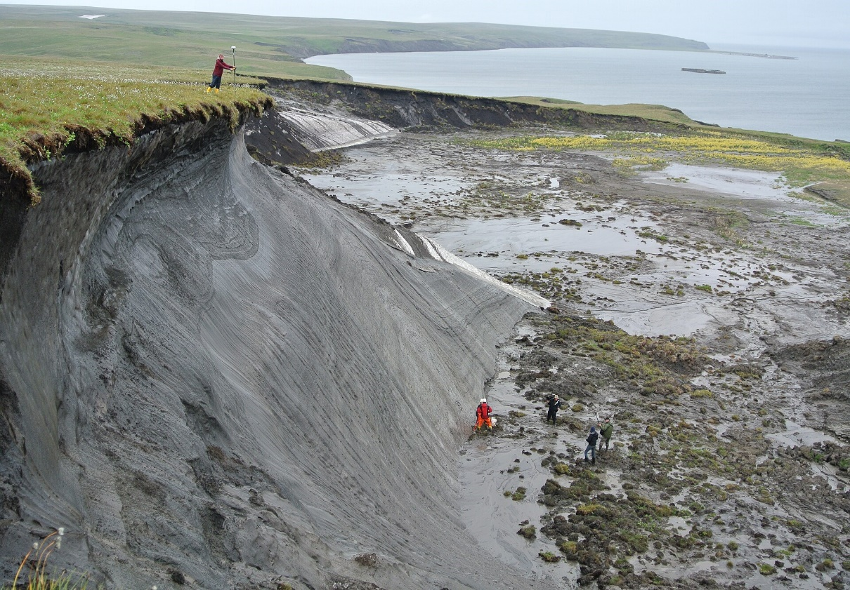
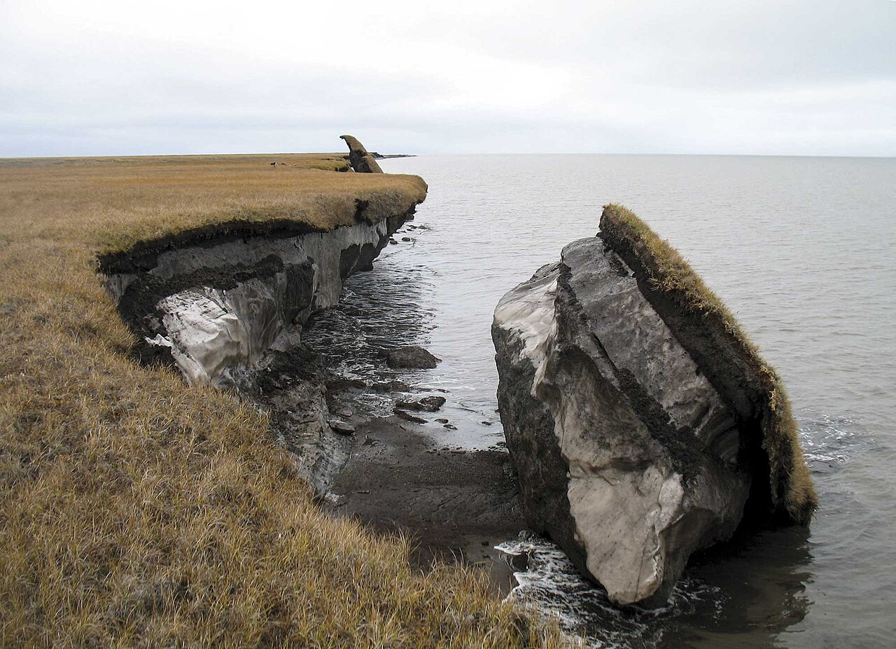
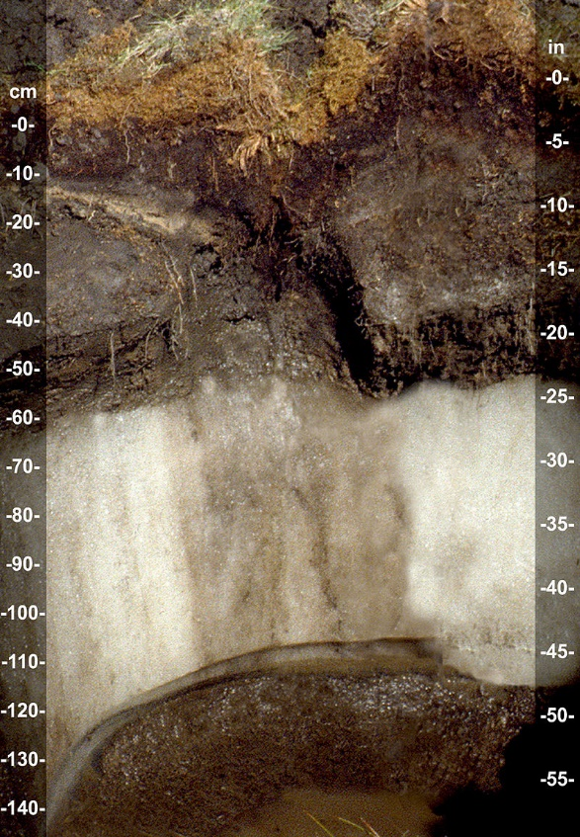
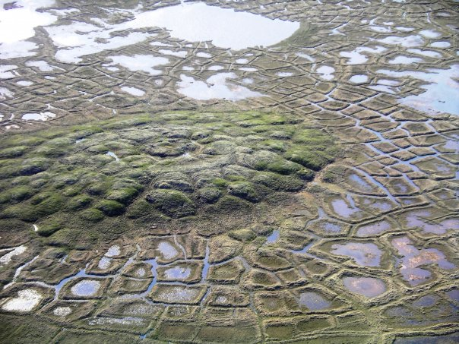
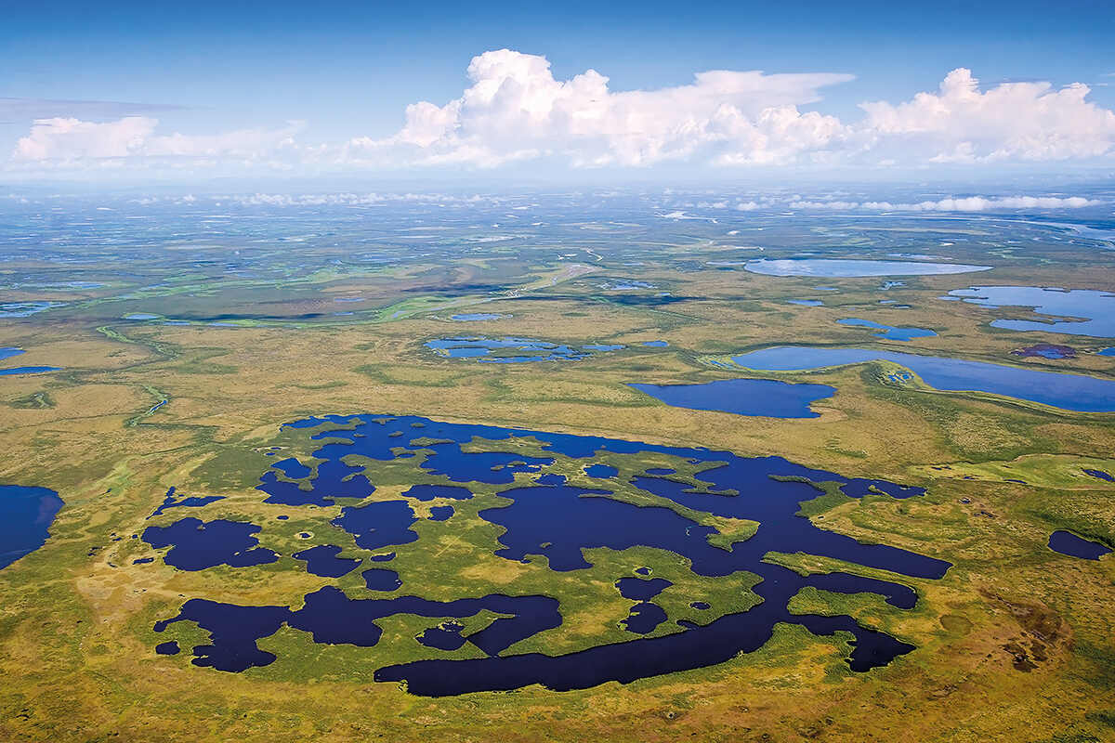
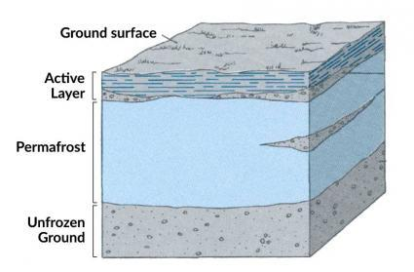
Tání permafrostu

Slide 23
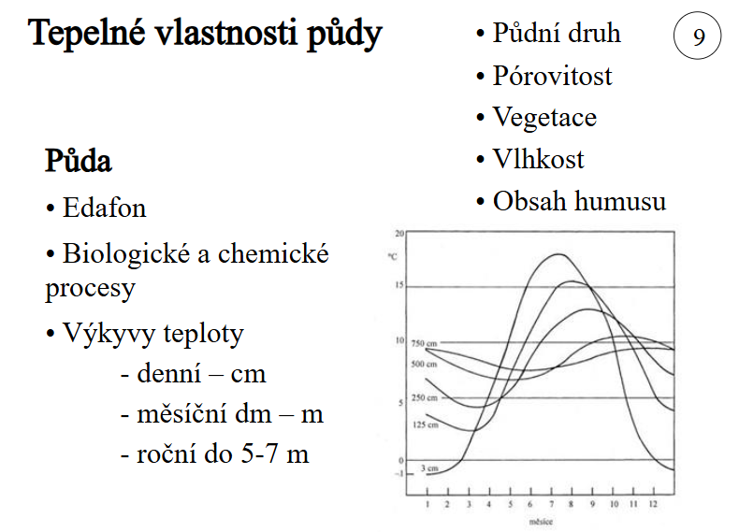

Slide 24
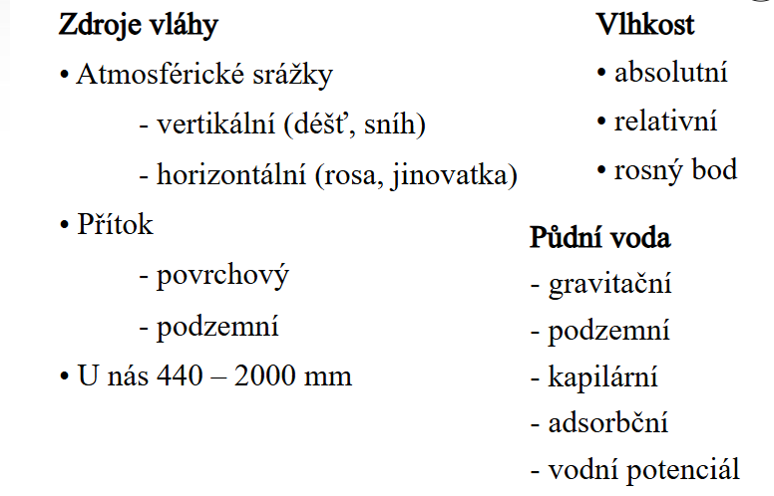
Vlhkost

Slide 25
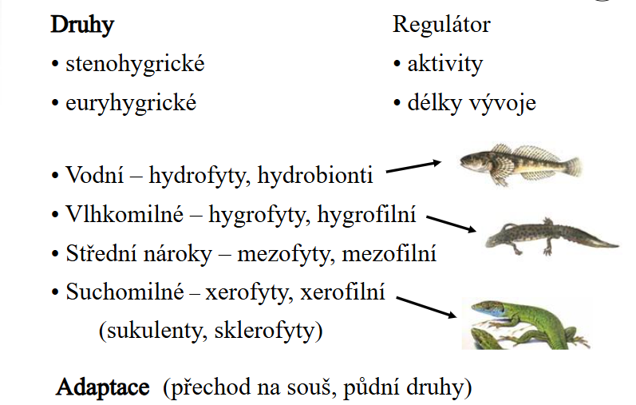
Tolerance živočichů k vlhkosti

Slide 26
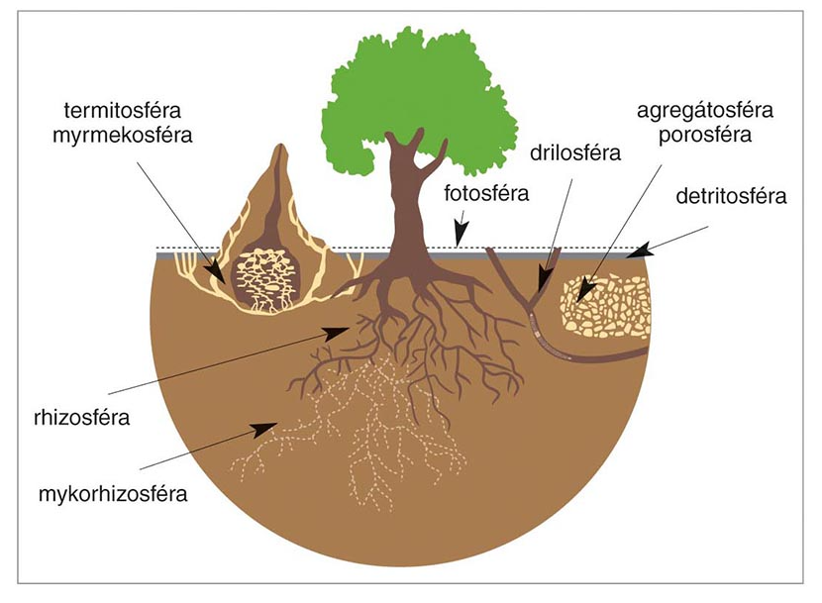
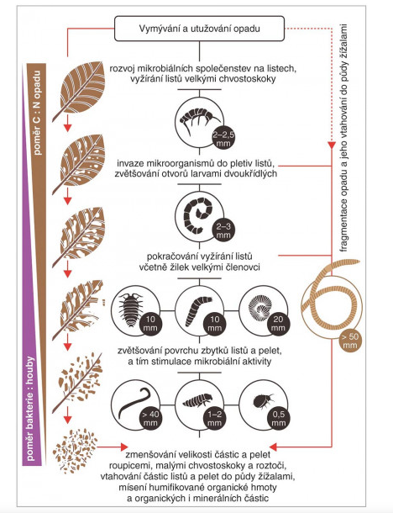
Biologicky významné sféry půdy
Biologicky významné sféry (funkční domény; blíže popsány v textu) v půdě představují hlavní systémy aktivity a regulace, v nichž probíhá vstup organických látek do půdy a rozklad organické hmoty. Mají tři obecné komponenty: zdroje (opad, půdní organická hmota atd.), rozkladače (mikroorganismy, enzymy) a regulátory (makroorganismy, zajišťující mimo jiné vytváření sfér a míchání a transport materiálů). Hranice mezi sférami nejsou ostré a někdy je ani nelze určit.

Slide 27
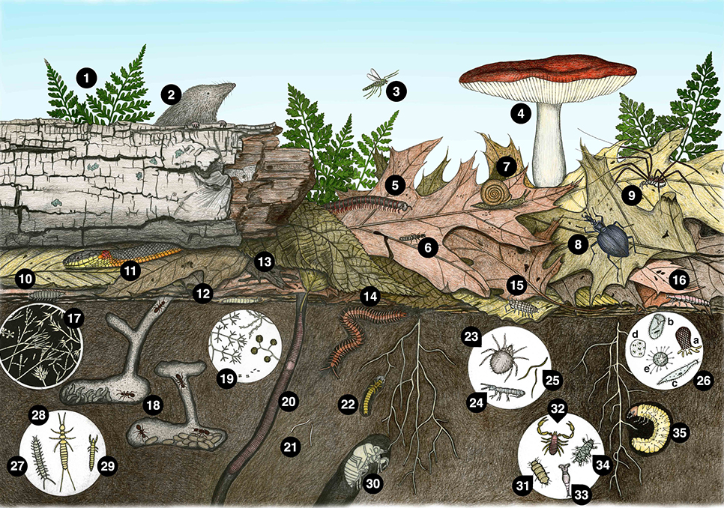
Zdravá půda je plná života

Slide 28
(Legenda k předchozímu obrázku)
Zdravá půda je plná života: 1 – kapradina lesní; 2 — rejsek; 3—Březnová moucha; 4 – mykorhizní houba (Russula); 5—stonožka; 6 – drabčí brouk; 7 – šnek; 8— hlemýžravý střevlík; 9—tatínek dlouhonohý; 10 – larva mouchy vojáka; 11 – užovka kroužková; 12 – larva jeřábu; 13 – půdní ploštěnka; 14 – půdní stonožka; 15 – Woodlouse; 16 – larva světlušky; 17 – vlákna (hyfy) půdních hub; 18 – mravenci se svými larvami a kuklami; 19 – bakterie a aktinomycety; 20 — žížala; 21 – potworms; 22 – larva brouka klikajícího; 23 – roztoč pancířník; 24 – chvostoskok; 25 – háďátka; 26 – prvoci a řasy: (a) prvoci z rodu testati, (b, c) prvoci s řasinkami, (d) modrozelené řasy, (e) heliozoa; 27 – symphylan; 28—dipluran; 29—Proturan; 30 – nymfa cikády; 31 – pauropod; 32 — Pseudoštír; 33 – Rotifer; 34 – želvušky; 35 – larva brouka skarabea. (Převzato z J. Nardi 2007, University of Chicago Press.)

Slide 29
Půda je plná života
Kromě neživých minerálních složek půdy a mrtvé organické hmoty se půda skládá také z různých živých organismů, a to jak fauny (zvířat), tak flóry (rostliny, bakterie, archea a houby). Tyto organismy jsou klasifikovány několika způsoby, přičemž nejjednodušší klasifikace je založena na jejich relativní velikosti a fyziologii.
Mikroflóra (bakterie a mikroskopické houby a řasy)
Houby (houby a jiné makrohouby)
Rostliny (mechy, lišejníky, játrovky a cévnaté rostliny)
Mikrofauna (prvoci)
Mesofauna (hlístice, vířníci, želvušky, žížaly a menší členovci, jako jsou chvostoskoci a roztoči)
Makrofauna (větší členovci jako stonožky a brouci, stejnonožci, měkkýši, žížaly a obratlovci)

Slide 30
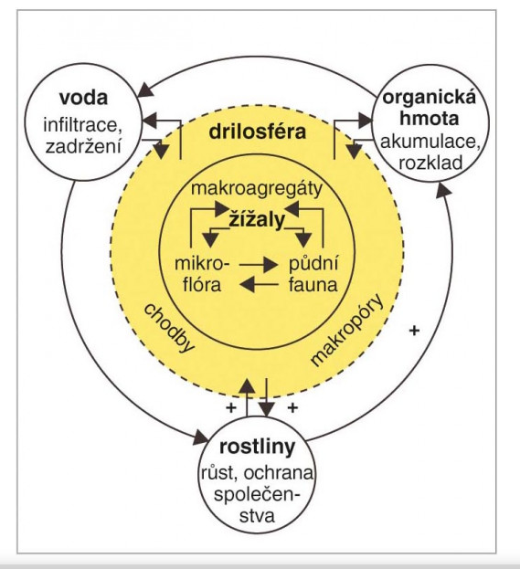
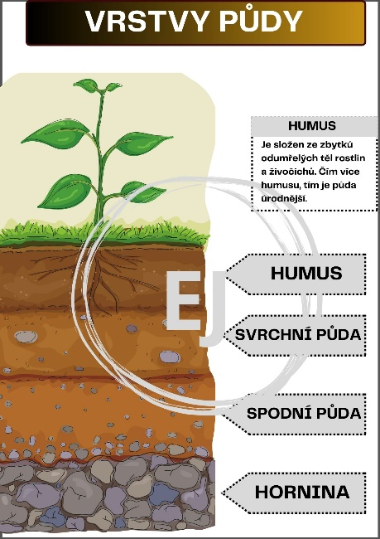
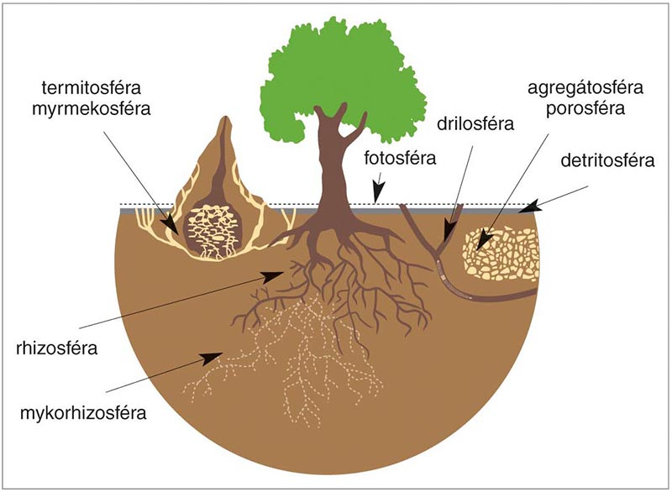
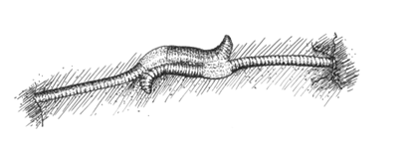
Organizace půdního života
Život v půdě je organizován do různých subsystémů a sfér :
  Rhizosféra - sféra vlivu kořenů rostlin - žije mnohonásobně více mikroorganismů než ve volné půdě;
  Fotosféra - sféra fotosyntetizujích řas;
  Detritosféra - intenzivní rozkladné procesy;
  Termitosféra/myrmekosféra - dominuje vliv termitů/mravenců
  Drilosféře – zahrnuje chodbičky žížal;
  Porosféra - část půdy vyplněná póry, je zvláštním druhem prostředí pro mnoho příslušníků edafonu – půdních organismů;
  Agregátosféra - půdní agregáty rozmanité velikosti.
Pářicí se žížaly (Lumbricus terrestris),
zadní části zůstávají v chodbách.

Slide 31
Jakou mají funkci půdní organismy?
Významně podílejí na zvětrávání půdy a na půdotvorných procesech (pedogeneze).
Umožňují koloběh látek v ekosystému – dekompozitoři rozkládají odumřelou organickou hmotu vytvořenou primárními producenty.
Rozkládají organickou hmotu a tak ji zpřístupňují primárním producentů; z části tvoří v procesu humifikace důležité organické látky – humus.
Půdu promíchávají – živé organismy se v půdě pohybují a promíchávají minerální a organické půdní částice. Půda se tak obohacuje o humus v hlubších vrstvách a má rovnoměrnou kvalitu po celé hloubce. Půdu zkypřují.
Vvytvářejí strukturní půdní agregáty a způsobují, že se půda nezhutňuje, nesléhává a je v ní dostatek pórů pro výměnu plynů atd.

Slide 32
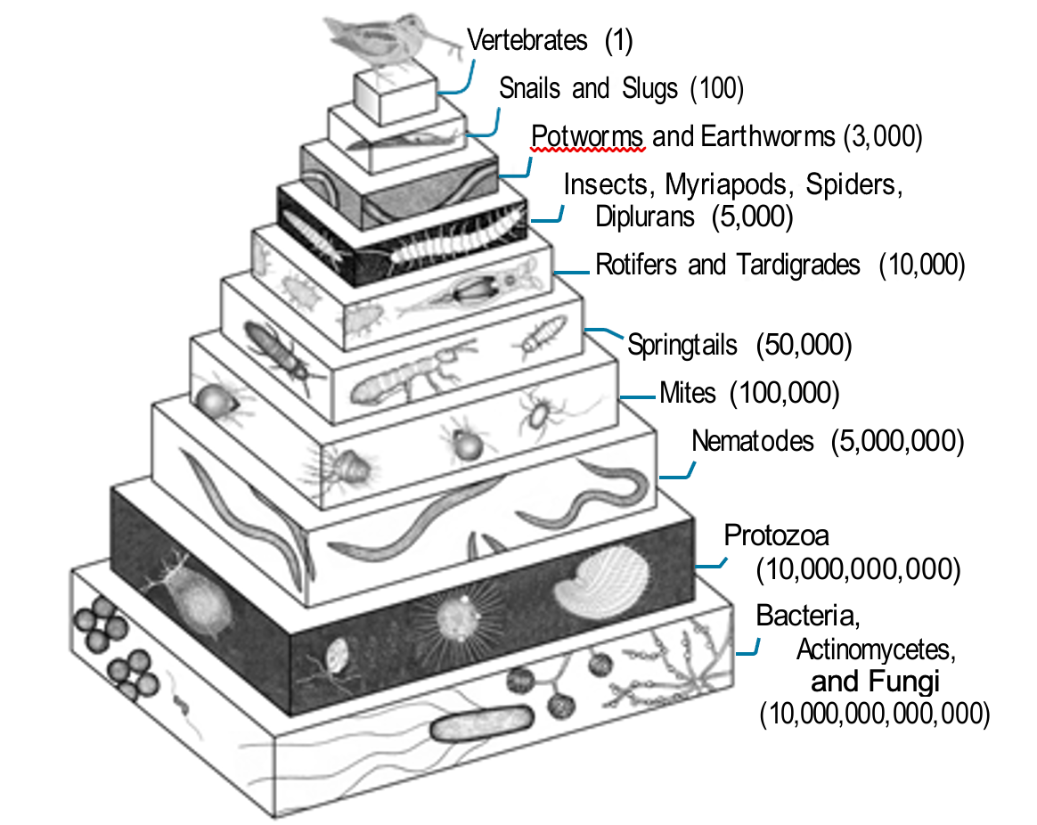
Relativní počet jednotlivých organismů podle skupin v rámci jednoho metru čtverečního (10,7 čtverečních stop) půdy. Nejhojnější organismy tvoří základnu pyramidy.
(Převzato z J. Nardi 2007, Chicago University Press)

Slide 33
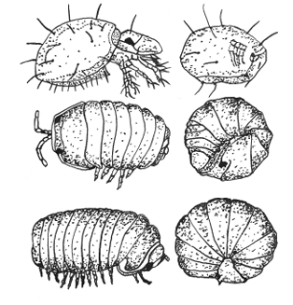
Adaptace na život v půdě
Život v půdě vede k řadě adaptací:
Mikroorganismy – větší zastoupení obligátně či fakultativně anaerobních druhů ve větších hloubkách
Fotoautotrofní mikroorganismy – schopnost pohybu za světlem nebo přechodu na heterotrofní způsob obživy.
Živočichové:
  morfologické adaptace - částečná až úplná redukce očí a pigmentace, zkracování končetin a štětin, protažení těla, snížená míra sklerotizace exoskeletu.
  fyziologické adaptace - umožňují přežívat za nižších koncentrací kyslíku a vyšších koncentrací CO2 v půdním vzduchu či vodě, dále - výrazná pigmentaci, dobrý zrak, často dlouhé štětiny i končetiny (např. bývá u těchto chvostoskoků dobře vyvinuta skákací vidlička, která byla u euedafických zástupců redukována) a silnou sklerotizaci. Sklerotizace je důležitá i z hlediska fyziologické adaptace proti. Vysychání brání i stočení do spirály či lépe kuličky (volvace).
VOLVACE:
- pancířníci (nahoře), suchomzeští stejnonožců – svinky (uprostřed) a mnohonožek
– svinule s (dole).

Slide 34
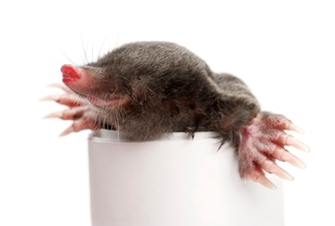
Edafon - půdní fauna
Edafon (z řeckého edaphon, ἔδαφος), dříve živěna půdní je společenstvo organismů žijících v půdě.[
Edafon představuje 1 % až 10 % organické hmoty v půdě.
Půda je prostorově-časové hmotné kontinuum, reprezentující složitý polyfunkční otevřený čtyřfázový strukturovaný systém: (1)pevné fáze, (2) půdního roztoku, (3) plynné fáze a (4) živé hmoty v povrchové části zvětralin, respektive zemin, který je komplexní dynamickou funkcí matečného materiálu, organismů, reliéfu a času.
Krtek (Talpa europea) je příkladem organismu patřícího do edafonu; žije v půdě nastálo a je jí plně přizpůsoben, takže je řazen do euedafonu
a je tzv. geobiont.

Slide 35
Edafon
Edafon je společenstvo všech mikroorganismů, rostlin, živočichů žijících trvale či dočasně v půdě !
Půdní organismy patří mezi zásadní složky půdy. Existence a fungování půdy jsou nerozlučně spjaty s půdními organismy a s jejich činností. Bez půdních organismů by půda neexistovala !
Edafon má nezastupitelnou roli, co se týče úrodnosti půdy !

Slide 36
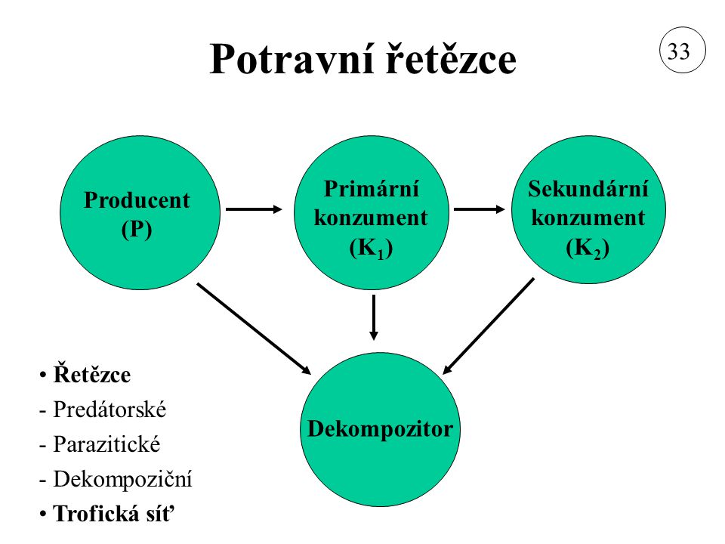
Schéma ekosytému

Slide 37
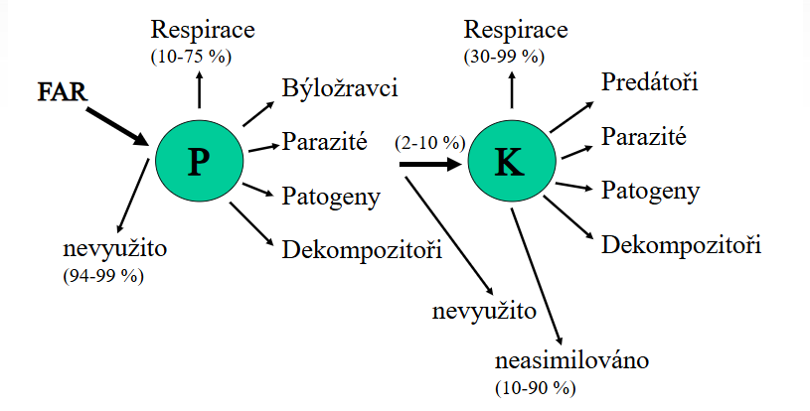
Cesty toku energie

Slide 38
Potravní řetězce a potravní síť
Koloběh hmoty a tok energie biosférou probíhá přes potravní řetězce, tvořící potravní síť
Potravní řetězec je sled trofických (potravních) úrovní, které na sebe navazují
Primární producenti
  autotrofní organismy, přeměňující anorganické látky v organické. Dokáží chemicky vázat energii do své biomasy
  tato energie udržuje životní procesy všech organismů v potravním řetězci
  během průchodu potravním řetězcem degraduje a přeměňuje se v mechanickou energii a teplo
Konzumenti
  heterotrofní organismy navazující na primární producenty; konzumenti I., II., popř. vyššího řádu

Slide 39
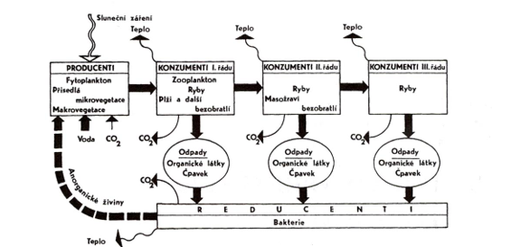
Přesun hmoty a energie ve vodním prostředí

Slide 40
Detritový potravní řetězec
Potravní řetězec je vázán na mrtvou biomasu
- ta je zdrojem energie pro rozkladače (dekompozitory, mikrokonzumenty)
Produkt počátečního rozkladu (a zároveň materiál dalšího) rozkladu se nazývá detritus (detrit) - mrtvá biomasa primárních producentů, exkrementy a mrtvá těla konzumentů z pastevně -kořistnického řetězce - tímto detritový potravní řetězec navazuje na všechny trofické úrovně řetěze pastevně-kořistnického.
Postupná metabolická degradace organických látek - jednoduché anorganické sloučeniny
Část rozkládající se organické hmoty zůstává většinou určitou dobu v půdě ve formě humusu (= organické půdní hmoty)
Půdní bakterie, aktinomycety a houby - edafon (= společenstvo půdních organismů)  saprofágové (živí se látkami částečně rozložené biomasy)
Existují i predační vztahy mezi jednotlivými složkami edafonu
Je zásadní pro koloběh uhlíku a dalších biogenních prvků- krátký koloběh uhlíku (X v pastevně kořistnickém řetězci dlouhý) - rychlejší znovuzapojení uhlíku do biomasy primárních producentů pomocí mykorrhizních hub

Slide 41
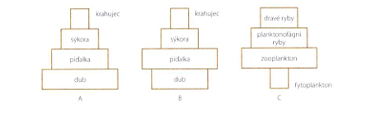
S trofickou úrovní klesá biomasa i produkce  potravní (trofická) pyramida

Slide 42
Osud energie v potravním řetězci
Na sebe navazující úrovně konzumentů, kteří se živí předchozími články potravního řetězce a sami slouží za potravu článkům následujícím, se nazývají trofické úrovně
Z každé trofické úrovně odchází část biomasy do detritového potravního řetězce (zbytky kořisti, exkrementy)
Podíl strávené (asimilované) potravy z přijaté potravy se nazývá asimilační účinnost
  Jednotky podílu energie
  Primární producent - herbivor 0,45 – 0,90 (tj. 45 – 90% z energie v potravě)
  Mezi karnivorními trofickými úrovněmi - 70 – 98%
Poměr produkce biomasy v následující trofické úrovni k biomase předchozí trofické úrovně se nazývá produkční účinnost
  Podstatně menší, většinu tvoří metabolická spotřeba
  Roste od autotrofů (uloží do svých těl 0,1% přijaté sluneční energie) přes herbivory (několik málo % energie obsažené v potravě) až po karnivory (10 – 20% účinnost)

Slide 43

Osud přijaté energie v organismu konzumenta

Slide 44

Ztráty energie v trofických řetězcích

Slide 45

Dekompozitoři (rozkladači, reducenti)
Jsou součástí edafonu a dokážou rozložit organické látky naprodukované primárními a sekundárními producenty (konzumenti), tedy odumřelá těla všech organismů na látky anorganické a zpřístupnit je opět primárním producentům. Tím se uzavírá celý koloběh látek (živin) v ekosystému, ale zároveň i začíná.

Slide 46

Potravní pyramida
Ekologická pyramida (jiné názvy: trofická pyramida potravinová pyramida, Eltonova pyramida (v širším slova smyslu) je grafické znázornění kvantitativně vyjadřující posloupnost organismů trofických úrovní (tj. článků v potravním řetězci) ekosystému.
Velikost obdélníků může vyjadřovat počet jedinců nebo biomasu jedinců nebo energii v biomase. V souladu s tím se rozlišujeme několik typů ekologických pyramid.

Slide 47
Typy ekologických pyramid
Pyramida čísel (Eltonova pyramida [v užším smyslu]) - velikost obdélníku vyjadřuje počet jedinců na dané trofické úrovni, jednotkou je počet jedinců na ploše
Pyramida biomasy - velikost obdélníku vyjadřuje množství biomasy na dané trofické úrovni, obvykle suchá hmotnost na danou jednotku plochy
Energetická pyramida - velikost obdélníku vyjadřuje zastoupení energie na dané trofické úrovni, v jednotce energie/plochy/času (např. kg/ha/rok)

Slide 48



Typy „potravních“ pyramid
Potravinová pyramida
Ekologická pyramida
Potravinová pyramida

Slide 49


Ekologické pyramidy
10% účinnost

Slide 50

Trofická struktura
Trofická struktura je organizace společenstva charakteristická tokem energie jeho různými trofickými úrovněmi.

Slide 51
Ekologická účinnost
Ekologická efektivita – účinnost přenosu energie živým systémem (jedincem, populací, trofickou úrovní).
Vyjadřuje se nejčastěji jako podíl energie asimilované (A) nebo uložené v čisté produkci (P) z celkového množství energie přijaté (u rostlin L_{A}) nebo konzumované (u živočichů C).
Průměrná hodnota účinnost ekologická je u rostlin 1–5%, u býložravců 2–10%, u masožravců 10–20%.
Čím je hodnotnější potrava, tím je podíl účinnost ekologická větší.

Slide 52

Potravní řetězec versus potravní síť
Potravní řetězec popisuje potravní vztahy mezi druhy v ekosystému, tzn. který druh požírá který. Jinými slovy ukazuje, jak se v rámci ekosystému přesunuje biologický materiál a energie z jednoho druhu na druhý.
Na každé trofické úrovni jsou v systému přítomni paraziti !

Slide 53

Potravní řetězec versus potravní síť
Potravní síť je soubor potravních vztahů mezi jednotlivými druhy v daném ekosystému, tedy přenos biomasy mezi jednotlivými druhy. Je větvená, zatímco potravní řetězec ne. Přenos biomasy je obvykle značen šipkami.

Slide 54



Příklady potravních sítí !

Slide 55

Potravní řetězec

Slide 56

Potravní pyramida

Slide 57

Jaký vliv má moje strava na klima?
Zajištění potravin bude hlavní globální výzvou pro 21. století.
Zemědělsky je využíváno 40 % povrchu země.
Potravinová produkce (od vidlí po vidličku) stojí za 30 % emisí skleníkových plynů.
Zemědělství je na klimatu bezprostředně závislé. Extrémní výkyvy počasí i plíživá změna klimatu mohou vést k akutnímu nedostatku potravin.

Slide 58
Dekomnpozice – Mineralizace - Humifikace
Dekompozice (rozklad) je postupná dezintegrace mrtvé organické hmoty, vrcholící mineralizací, tedy úplnou přeměnou na látky anorganické, jako je voda, oxid uhličitý a minerální formy biogenních prvků (např. NH3, SO42-). Rozkladu podléhají jak části těl (spadané listí, mrtvé kusy kůže), tak i celé organizmy poté, co zemřou, v půdě také kořenové exudáty.
Neúplná mineralizace - humifikace je proces enzymatických a biochemických pochodů, při nichž se z meziproduktů rozkladu tvoří resyntézou humusové látky. Mají poměr uhlíku k dusíku 1:10, hnědou až černohnědou barvu a vlastnosti koloidů, dále relativně odolné vůči mikrobiálnímu rozkladu. Tyto procesy probíhají buď uvnitř těl půdních organismů nebo působením exoenzymů mimo jejich těla.
Humusové látky - významné svou vysokou iontovou výměnou kapacitou (zadržování a výměna živin), jsou zdrojem energie, podporují půdní agregaci a zlepšují tak pórovitost, provzdušenost, retenci a akumulaci vody.

Slide 59
Jakou mají funkci půdní organismy?
Živé organismy se významně podílejí na zvětrávání půdy a na půdotvorných procesech (pedogeneze).
Umožňují koloběh látek v ekosystému – dekompozitoři rozkládají odumřelou organickou hmotu vytvořenou primárními producenty a následně konzumenty v potravních řetězcích a exudáty uvolněné kořeny rostlin do půdy. Část této organické hmoty je rozkladem opět zpřístupněna primárním producentům (např. rostliny) a z části tvoří v procesu humifikace důležité organické látky – humus.
Půdu promíchávají – živé organismy se v půdě pohybují a promíchávají minerální a organické půdní částice. Půda se tak obohacuje o humus v hlubších vrstvách a má rovnoměrnou kvalitu po celé hloubce. Půdu zkypřují.
Díky půdním organismům dochází k tvorbě strukturních půdních agregátů (pomocí tmelivých látek). Svou činností tak způsobují, že se půda nezhutňuje, nesléhává a je v ní dostatek pórů pro výměnu plynů a především může lépe vstřebávat a akumulovat více srážek.
Mikroorganismy jsou nejaktivnější ve rhizosféře.

Slide 60


Návrat živin do půdy je daný z části kvalitou opadu, klimatickými podmínkami a jejich vlivem na činnost rozkládajících půdních organismů.
Destruenti
někdy bývají zařazováni mezi konzumenty a to konzumenty saprofágní - živí se odumřelými částmi rostlin a živočichů a řadíme sem např. různé druhy hmyzu.
Reducenti (rozkladači)
baktérie a houby rozkládající organické látky až na minerální látky Každý člen řetězce rozkládá jen část organické hmoty. Žádný dekompozitor není schopen sám rozložit organickou hmotu až na látky minerální.

Slide 61
Edafon - organismy v půdě
Edafon = živé organismy žijící v půdě
K organickým látkám patří i
exkrementy živočichů a
odumřelé organické zbytky.
Detritus (opad; litter; mrtvá biomasa) je rozkládán v detritovém potravním řetězci. Uskutečňují jej heterotrofní organismy – rozkladači (dekompozitoři = mikrokonzumenti). To umožňuje v ekosystému koloběh uhlíku a minerálních prvků.
Jednotlivé složky edafonu podílející se na řetězci:
Půdní bakterie, aktinomycety, houby: tvoří hlavní biomasu půdních mikroorganismů
Mikrozooedafon (nálevníci, kořenonožci, bičíkovci)
Mezoedafon (drobní členovci)
Makroedafon (žížaly, obratlovci)
Někteří živočichové se podílí rozmělňováním opadu (mravenci, termiti, vosy, housenky).
fytoedafon (bakterie, aktinomycety, houby, řasy)
Zooedafon: geobionti žijí trvale v půdě, dále rozlišujeme geofily (v půdě žijí některá stadia) a geoxeny (náhodný výskyt v půdě).

Slide 62








Zástupci edafonu

Slide 63


Životní prostředí půdních organismů
Půdní profil až na zvětralou matečnou horninu s chodbičkami tří ekologických skupin žížal (zleva doprava): epigeických, endogeických a anektických.
Životním prostředím půdních organismů jsou půdní póry, které obklopují půdní částice různé velikosti. Organismy mohou žít jen v pórech větších, než je velikost (tloušťka) jejich těla. V pravé části schématu jsou uvedeny příklady skupin půdních organismů dané velikosti.

Slide 64




Tropičtí mravenci Oecophylla smaragdina
(m. krejčík) hodující na uhynulém hmyzu.
Epigeické žížaly (např. Lumbricus castaneus) žijí především v opadance, kterou rovněž konzumují, rozmělňují a částečně tráví.
Endogeické žížaly jsou geofágní, živí se v půdě obsaženou organickou hmotou. Jejich exkrementy obsahují a uvolňují významné množství živin. V krátkodobém měřítku několika hodin žížaly selektivně pohlcují a rozmělňují větší frakce půdy, ale asimilují jen malý podíl organické hmoty (asi 2–18 %).
Anektické žížaly, jako je žížala obecná (L. terrestris), budují v půdě rozsáhlé, převážně vertikálně orientované systémy chodeb. Z povrchu půdy mohou odstranit většinu opadu, který buď zapracují do půdy, nebo ho koncentrují.

Slide 65

Potravní síť zooedafonu v půdě agroekosystému
Potravní síť zooedafonu v půdě agroekosystému. Jednotlivé druhy/rody jsou spojeny do funkčních skupin podle typu potravy. Na kořenech se živí fytofágní hlístice, mrtvá biomasa je zdrojem energie a živin pro saprofytické houby a bakterie. Ty tvoří potravu mnoha dalších skupin půdní fauny. Vrcholem této specifické trofické pyramidy jsou draví roztoči, kteří představují potravu pro další skupiny zooedafonu (zde již nezobrazeno).

Slide 66
Přehled vybraných skupin půdní fauny
Mikrofauna
Makrofauna
Mesofauna
Prvoci - Protozoa
Vířníci - Rotifera
Ploštěnky- (mikroturbelaria)
Hlístice- Nematoda
Želvušky -Tartigrada
Roupice - Enchytraeidae
Žižaly- Annelida
Roztoči - Acari
Ploštěnky – Turbelaria
(mikroturbelaria)
Stonoženky - Symphyla
Drobnušky -Pauropoda
Hmyzenky - Protura
Nohatky - Pantopoda
Chvostoskoci - Collembola
Vidličnatky - Diplura
Chvostnatky - Archeognatha
Rybenky - Zygentoma
Žížaly - Megadrili
Pijavice - Hirudinea (terestrické)
Ploštěnky - Turbelaria
Stonožky - Chilopoda
Mnohonožky - Diplopoda -

Slide 67






Vířníci(Acari) a Želvušky (Tartigrada)
Zástupce želvušek (Tardigrada), vpravo příklad vajíčka taxonu Eutardigrada (zde bývají vajíčka výrazně skulpturována).

Slide 68









Roztoči (Acari) a Chvostoskoci Collembola)
Skok dozadu

Slide 69




Stonožky (Chilopoda) a mnohonožky (Diplopoda)
Julus curvicornis (Julida) - typická válcovitá a protažená mnohonožka (řád Julida – mnohonožky v užším slova smyslu)
Glomeris marginata (Glomerida) – západoevropský zástupce svinulí
Vyšší taxony stonožek (Chilopoda) odráží i jejich různě silnou vazbu na půdní prostředí: zleva doprava dorsální pohled na strašníka (Scutigeromorpha), různočlenku (Lithobiomorpha), stejnočlenku (Scolopendromorpha) a mnohočlenku či zemivku (Geophilomorpha).
Polydesmus complanatus (Polydesmida) – evropský zástupce plochulí

Slide 70

Žížaly a jejich nezastupitelná role v půdě
Hygrofilní endogeická žížala Octodrilus argoviensis (a), ve dřevě žijící žížala svítivá Eisenia lucens (b), anektická žížala Dendrobaena platyura (c) a epigeická hnojní žížala Eisenia andrei (c)

Slide 71






Vybraní zástupci půdní fauny
Dravá terestrická ploštěnka rodu Bipalium
(Platyhelminthes: Geoplanidae) z Japonska.
Škvor obecný (Forficula auricularia))
Stínka zední (Oniscus asellus)
Stonoha Scolopendra subspinipe
Sklovatka rudá (Daudebardia rufa)
anektická žížala Dendrobaena platyura

Slide 72






Vybraní zástupci půdní fauny
Sklípkánek pontický (Atypus muralis)
Mravenec žlutý (Lasius flavus)
Zemivka Stenotaenia linearis
Potemník písečný (Opatrum sabulosum)
Blatnice skvrnitá (Pelobates fuscus))
Sysel obecný (Spermophilus citellus)

Slide 73

Vliv funkčních skupin žížal na půdní procesy a ekosystémové služby. Šířkou šipek je vyjádřena míra vlivu
Hlubinné
Hlubinné
Hlubinné

Slide 74
Základní trofické skupiny zastoupené v půdě jsou:
primární producenti (angl. primary producers) – řasy, fotoautotrofní prvoci, sinice
reducenti (angl. reducers; rozkladné procesy jsou však většinou oxidativní, nikoliv redukční) neboli destruenti (angl. destruents však je neobvyklé) – saprotrofní bakterie a houby,
saprofágové čili detritivoři (angl. saprophages neobyklé, detritivores): zahrnují mikrobiofágy čili mikrobivory (ti se dále dělí na myko/mycetofágy či fungivory a bakterivory či bakteriofágy – druhý tvar je však preokupován pro viry, které napadají bakterie) a nekrofágy neboli mrchožrouty (angl. carrion feeders, scavengers), ·
fytofágové čili herbivoři (především rhizofágové a konzumenti jednobuněčných fotoautotropních organismů při půdním povrchu),
zoofágové neboli carnivoři (angl. zoophages neobvyklé, carnivores běžné) – masožravci, často také označováni jako dravci či predátoři (angl. predators) – pojmy nejsou zcela synonymní: zoofágové zahrnují i parazitoidy a parazity živočichů.

Slide 75

Zastoupení půdní fauny v půdách podél gradientu půdní reakce (střední Evropa)
V závorkách jsou pro obě krajní polohy uvedeny průměrné roční hustoty jedinců na m2; CEC = kationtová výměnná kapacita (cationt exchange capacity).

Slide 76

Změny mikrobiální aktivity
Změny mikrobiální aktivity (produkce oxidu uhličitého), obsahu rozpustného dusíku v půdě a poměru uhlíku a dusíku během rozkladu detritu, jenž obsahuje relativně málo dusíku. Rozkladné mikroorganismy musejí využívat zásobu dostupného dusíku z půdy, jehož obsah záhy silně poklesne. Schéma znázorňuje situaci, kdy nejsou v blízkosti rostliny, které by průběžně odčerpávaly později uvolňovaný dusík.

Slide 77

Podíl makro-, mezo- a mikrofauny na rozkladu rostlinného opadu
Podíl makro-, mezo- a mikrofauny na rozkladu rostlinného opadu s následnou akumulací půdní organické hmoty v závislosti na typu suchozemského biomu. V tropických oblastech je rychlost rozkladu opadu vysoká s minimální akumulací půdní organické hmoty, nejvíce z rozkladu profituje makrofauna. Rychlost rozkladu opadu postupně klesá a akumulace půdní organické hmoty narůstá se zvyšující se zeměpisnou šířkou (tedy obecně se změnou klimatických charakteristik, zejména s klesající teplotou a nárůstem srážek). Zároveň stoupá podíl mezofauny a mikrofauny na rozkladu rostlinného opadu. Mezofauna z rozkladu nejvíce profituje v lesích mírného pásu. V tundře se podíl všech skupin vyrovnává, v polárních oblastech je nejvýznamnějším rozkladačem mikrofauna.

Slide 78




Rostliny a vlastnosti půdy
I. přítomnost půdy
Dorypteris recipiens
Chasmofyty jsou petrofyty rostoucí ve štěrbinách skal, vyplněných sypkým materiálem. Jedná se o byliny, keříky i stromy. Chasmofyty tímto způsobem zakořenění napomáhají zvětrávání hornin.
Chasmofilní společenstva lze pozorovat na vápencích, kde roste např. lomikámen latnatý, chudina vždyzelená, prvosenka medvědí ouško aj.
Druhově odlišná společenstva skalních štěrbin se nacházejí na silikátovém podkladě. Na něm roste např. zvonek okrouhlolistý, vrbovka chlumní, sleziník severní aj
Lomikámen latnatý
Chudina vždyzelená
Chasmofyt z čeledi hvozdíkovité

Slide 79


II. Rostliny, minerální bohatost a pH půdy
Rostliny reagují citlivě na pH půdy. Půdní reakce je jedním z nejvýznamnějších faktorů, které ovlivňují rozšíření rostlin.
Acidofyty – rostou na kyselých půdách
Neutrofyty – rostou na neutrálních půdách
Bazifyty – rostou na bazických půdách. Velká část bazifytů u nás jsou kalcifyty (rostou na půdách bohatých vápníkem).
Vřes - acidofyt
ostřice Davallova - bazifyt

Slide 80
Rostliny a vlastnosti půdy
II. Minerální bohatost a pH
Minerální látky a živiny se v půdě nachází převážně ve formě, která je rostlinami nevyužitelná. Jen malou část (v průměru asi 2%) tvoří přístupné živiny a přístupné minerální látky. Zbývající živiny jsou vázány v minerálech, těžko rozpustných sloučeninách nebo v nerozložených organických zbytcích.
Rozpustné anionty a kationty jsou vázány na půdní koloidy: hovoříme o sorpčním komplexu. Nenasycený sorpční komplex je takový, kde jsou na anionty navázány převážně H⁺ ionty (kyselé půdy). Komplex sorpčně nasycený váže velké množství dvojmocných iontů (Ca, Mg: půdy vápnité, neutrální, pro rostliny příznivé) nebo váže převážně jednomocné ionty (Na, slané alkalické půdy).
Rostliny přijímají kationty dosti pasivně (“koncentračním spádem”), proto se některé ionty, které rostlina nepotřebuje mohou v rostlině hromadit (včetně toxických látek).
V posledních desetiletích se část živin ve formě kationtů (Ca, Mg, NH₄, K) z půdy vylouhovává působením kyselých dešťů. Proces fungoval i dříve, vlivem vysokých koncentrací SO₂ v ovzduší se urychluje.

Slide 81



Rostliny a vlastnosti půdy
III. Základní živiny (N,P,K)
Nitrofilní
Kopřiva dvoudomá
Kromě půdního pH je výskyt a hojnost rostlin ovlivněn množstvím přístupných “makroživin” – dusík, fosfor a draslík (N, P, K). Půdy s vysokým obsahem jejich přístupných forem jsou fertilní, vegetace je většinou velmi produktivní a dosahuje velké biomasy. Hlavní přístupné živiny souvisí s množstvím a kvalitou organické složky.
Rostliny náročné na vysoký obsah těchto živin, zejména dusíku, se označují jako nitrofyty (nitrogenium – dusík). Rostliny vyhýbající se dusíkatým půdám jsou nitrofobní. Na dusíkatých půdách nerostou z fyziologických důvodů (toxicita amoniakálního dusíku a fosforu) a z důvodů jejich nižší konkurenční (kompetiční) schopnosti.
Nitrofóbní
Rojovník bahenní

Slide 82

Limitující faktory půdy
V přírodě špatná dostupnost fosforu nebo dusíku. Příčiny jsou často v geologickém složení podloží, managementu (seč odstraňuje hlavně dusík a draslík, požáry hlavně dusík apod.) nebo v současných změnách krajiny (atmosférická depozice dusíku).
Hovoříme pak o limitaci dusíkem, limitaci fosforem nebo limitaci draslíkem. Po přidání limitujícího prvku se zvýší produktivita.
Zemědělství – snaží se odstranit všechny živinové i jiné limitace
Ochrana přírody – snaží se udržet přirozený typ limitace.
S
Mg
Ca
voda
Fe
K
P
N
Jev funguje na základě Liebigova zákona minima

Slide 83

Zákon minima a zákon tolerance

Slide 84

Přizpůsobení prostředí a přirozený výběr
Rozsah ekologické přizpůsobivosti – viz ekologická valence

Slide 85


Liebigův zákon minima
Jedná se o jedno ze základních ekologických pravidel, které bylo formulováno už v roce 1840.
Říká, že život a růst organismů je limitován tím prvkem, kterého je nedostatek (je v minimu). Například pro růst rostlin jsou nejdůležitějšími prvky N, P a K
Justus svobodný pán von Liebig (1803, Darmstadt – 1873 Mnichov) byl německý chemik, který se zasloužil o rozvoj chemie – zvláště v oblasti agrochemie a organické chemie. Je zakladatelem aplikace průmyslových hnojiv. Vypracoval metodiku analýzy organických látek a připravil řadu významných organických látek.

Slide 86



Hodnota pH vyšší než 9 a nižší než 3 způsobuje úhyn rostlin!
Podle výskytu některých rostlin v prostředí můžeme zpětně usuzovat na pH půdy. Takové rostliny indikují vlastnosti prostředí – jsou to bioindikátory. Mají úzký rozsah tolerance vůči faktorům prostředí.
Podběl lékařský
Červené blato, Třeboň
Rojovník bahenní
Podběl
Například rojovník bahenní a rašeliník patří mezi rostliny, které žijí v prostředí výrazně kyselém (optimum pH je mezi 3 až 4), druh rostliny metlice křivolaká či jahodník roste nejčastěji v mírně kyselém prostředí (optimum pH má přibližně 5), kdežto podběl lékařský roste nejlépe v prostředí neutrálním (optimum má pH = 7). Najdeme-li je na některém místě, můžeme orientačně usoudit na jeho půdní reakci.

Slide 87



Rostliny a vlastnosti půdy
IV. půdní textura
Rostliny rostoucí na písčitých půdách jsou psamofyty. Písčité půdy mají vysoké provzdušnění (aeraci), malou vzlínavost vody, nízkou tepelnou vodivost, nízká sorpční schopnost, jsou pohyblivé). U nás se vyskytují například v oblasti Vátých písků u Bzence.
Jílovité substráty jsou “těžké” – drží vodu, nepřehřívají se, mají často vyšší obsah minerálních
iontů. Rostliny vyhledávající jílovité půdy jsou pelofyty.
Váté písky, Bzenec
Paličkovec šedavý

Slide 88


Extrémní případy bazických půd, které nemusí být nutně vápnité
Hadce (např. Mohelenská hadcová step)
toxicita uhličitanu hořečnatého, obecně převisu hořčíku nad vápníkem a doprovodných těžkých kovů (nikl, kadmium)
rostliny adaptované na hadce se nazývají serpentinofyty.
Slaniska (např. Sedlec u Mikulova)
toxicita solí a extrémní osmotický tlak půdního roztoku
rostliny adaptované na slané půdy se nazývají halofyty
Slaniska jsou u nás vzácná, řada druhů vyhynula (např. slanorožec)
Slanorožec rozprostřený
Podmrvka hadcová

Slide 89
Funkční typy půdních organismů
Seskupování půdních organismů na základě jejich ekologických rolí je užitečné pro pochopení jejich funkce.
Známe ěkolik příkladů těchto ekologických funkcí:
  Symbionti kořenů rostlin (např. bakterie fixující dusík a mykorhizní houby)
  Rozkladači (např. bakterie, houby rozkládající celulózu a lignin a žížaly)
  Elementární transformátoři (např. denitrifikační bakterie)
  Půdní inženýři (např. žížaly, mravenci a termiti)
  Býložravci a patogeny (např. býložravé hlístice, houby hledící kořeny a larvy brouků živící se kořeny)
  Systémoví regulátoři (např. dravý hmyz, dravá hlístice, parazité a hyperparazité)

Slide 90

Vztahy mezi diverzitou a funkcí v půdě
Vztahy mezi diverzitou a funkcí v půdě. Diverzita půdních organismů je propojena s jejich funkcí a má dva „rozměry“: horizontální obsahuje funkční skupiny v rámci téže trofické úrovně, zatímco vertikální prochází různými trofickými úrovněmi. Zejména trofická úroveň II je bohatá na funkční skupiny. Vyšší trofické úrovně zahrnují predátory (dravce) a patogeny, živící se obvykle zástupci několika nižších trofických úrovní.

Slide 91

Co je humus ?
Humus je hmota organického původu s velmi cennými vlastnostmi. Vzniká pomalým a dlouhodobým procesem zvaným humifikace za přispění půdních organismů z takzvané primární organické hmoty, tedy ze zbytků rostlin a živočichů, postupnou přeměnou přes množství různých látek. Obsahuje spoustu živin (dusík, vápník, hořčík, draslík), které rostlinám postupně uvolňuje a ty se následně nevyplachují do spodních a povrchových vod.

Slide 92
Co je humus ?
Humus je kritickým faktorem půdy, který hraje roli v její plodnosti. Humus vzniká v důsledku rozkladu rostlinné, živočišné a jiné organické hmoty. Je bohatý na živiny a slouží jako životně důležitý rezervoár organického uhlíku v půdních ekosystémech.
Humus je tmavý, většinou černý nebo tmavě hnědý organický materiál. Humus také pomáhá při růstu rostlin a koloběhu živin. Humus je velmi bohatý na uhlík a slouží jako domov pro půdní mikroorganismy.
Celkově je humus velmi důležitý pro stabilitu zemědělství a ekosystému. Hraje velmi důležitou roli v úrodnosti půdy a poskytuje živiny. Humus pomáhá zadržovat vlhkost a zlepšovat strukturu půdy.

Slide 93
Humus a jeho význam pro půdu
Půdotvorné procesy
Humus je soubor organických látek v půdě původem z odumřelých zbytků rostlin, živočichů a mikrobů smíchaných s minerálním podílem půdy. Tyto látky jsou v různém stupni přeměny. Je to nejúrodnější část půdy.
Půdotvorné procesy:
  Akumulace – hromadění organických látek
  Erozní procesy – způsobuje voda, vítr, mráz, biologická aktivita, chemická aktivita roztoků; dochází např. k odnosu, ale i vyluhování částic z půdy
  Translokační procesy – přesouvání látek mezi půdními horizonty
    eluviace (ochuzení, vyplavení, vybělení)
    ilimerizace – průnik jílu
  Transformace – přeměna primárních nerostů na sekundární, díky zvětrávání
  Humifikace – velmi složitý proces, přeměna organické hmoty

Slide 94

Čtyři základní formy humusu:
Litter (hrabanka): opad zbytků rostlin s pouhým okem rozeznatelnými původními orgány (listí, jehličí, listové pochvy …)
Mor (surový humus): Vzniká nedokonalým rozkladem v kyselém prostředí a v chladném a vlhkém klimatu. Stále makroskopicky odlišitelné organickými zbytky. Tvoří vrstvu nepromíchanou s minerálním podložím prostoupenou myceliemi hub. Do půdního profilu se vyplavují fulvokyseliny. Podzolizace.
Tangel: Makroskopicky rozeznatelné zbytky; trus živočichů (dešťovek). Alkalický.
Moder (drť): Organické zbytky již prošly trávicí soustavou živočichů (většinou ne dešťovek), jsou částečně rozložené a jsou mechanicky promíchány s minerální půdou. Organický původ je ještě patrný.
Mull (měl): Organické látky jsou přeměněny v huminové látky, jejich struktura je nerozeznatelná, není je možné mechanicky oddělit od minerálního podílu. Černozemi, listnaté lesy. Neutrální až mírně alkalický. Vysoká aktivita zooedafonu, bakterií a aktinomycet. Dešťovky.

Slide 95
Horizonty nadložního humusu
Z hlediska kvality může být nadložní humus:
Mor – nekvalitní surový humus, hromadící se ve velkých vrstvách. Vzniká v chladném humidním klimatu.
Tangel – vypadá jako mor, ale je daleko příznivější; jedná se o vrstvy jehličí kosodřeviny na vápnitém podkladě.
Moder – přechod mezi tangelem a mullem, jsou z něj vyluhovány velmi nepříznivé fulvokyseliny, které uvolňují z půdy hliník a železo, což vede k procesu podzolizace.
Mull – opak moru, suché aridní (teplé) klima, velmi rychlý rozklad uvolňují se z něj velmi příznivé šedé humínové kyseliny. Je to jediný geologicky zachovatelný humus a proto se nazývá trvalý humus.
Humifikace je přeměna organických látek v humus.

Slide 96


Řez půdními vrstvami

Slide 97
Rozklad humusu
V první fázi dochází díky bakteriím, houbám, plísním, vodě, teplotě, mrazu atd. k rozkladu na jednoduché anorganické látky, např. H₂O, CO₂, H₂S, NH₃ (proces se nazývá mineralizace).
Následně pak dochází díky biologické aktivitě ke vzniku velmi složitých organických sloučenin např. humusových kyselin – fáze humifikace. Tyto dvě fáze jsou spolu úzce propojeny a navzájem se prolínají.

Slide 98





Na humusem bohaté substráty jsou vázány humikolní rostliny (humifyty). Rhododendron, Ledum, Stipa tirsa (mull), Monotropa.
Rhododenron ferrugineum
Stipa - Kavyl tenkolistý
Pěnišník černomořský
Ledum – Rojovník bahenní)
Monotropa – Hnilák smrkový

Slide 99
Jak se tvoří humus ?
Tvorba humusu zahrnuje dva hlavní procesy: rozklad a humifikaci:
Rozklad: Mikroorganismy, jako jsou bakterie a plísně, hrají roli při rozkladu složitých organických materiálů, které se formují do jednodušších látek. Když se organická hmota z rostlin a mrtvých zvířat dostane do kontaktu s povrchem půdy, začne se rozkládat.
Humifikace: Během procesu humifikace se částečně rozložená organická hmota přeměňuje na stabilní organické sloučeniny, jako jsou huminové kyseliny a humin. Tento proces je ovlivněn faktory, jako je teplota, vlhkost, pH a typy přítomných organických látek.

Slide 100


Tvorba humusu

Slide 101
Funkce humusu v půdě
Humus má v půdě některé důležité funkce, které jsou popsány níže:
Zlepšuje zadržování vody: Humus zlepšuje schopnost půdy zadržovat vodu, protože má schopnost nasáknout a uchovat vodu nebo vlhkost.
Zlepšuje strukturu půdy: Humus pomáhá vytvářet drobivou nebo houbovitou texturu, zlepšuje odvodnění a provzdušňování, což je prospěšné pro kořeny rostlin.
Zásobárna živin: Humus působí jako rezervoár minerálů, živin a pomáhá je stabilně uvolňovat podle potřeby rostlin.
Podporuje biologickou rozmanitost půdy: Humus poskytuje stanoviště pro různé mikroorganismy, podporuje biologickou rozmanitost půdy a také koloběh živin.
Ukládání uhlíku: Hraje zásadní roli při ukládání nebo odstraňování uhlíku a pomáhá zmírňovat změnu klimatu ukládáním uhlíku do půdy.

Slide 102

Chemické faktory půdy - pH

Slide 103

Chemické faktory půdy - salinita

Slide 104
Organické látky v půdě
Rozkladem odumřelých zbytků organismů vzniká humus, který je často promíšen s minerální složkou půdy. Je to soubor organických půdních koloidů s vysokým obsahem huminových látek (fulvokyseliny, huminové kyseliny, huminy). Vzniká při humifikaci. Při rozkladu odumřelých zbytků probíhá mineralizace, rozklad organických sloučenin uhlíku na minerální látky (uhlík se při tom uvolňuje jako CO₂). Tyto minerální látky jsou hlavním zdrojem živin pro rostliny.
Humus je nejen zdrojem přístupných minerálních živin, ale také ovlivňuje hydrofyzikální vlastnosti půdy. Jeho organické látky rovněž vytvářejí komplexy s kovovými ionty – cheláty. Cheláty nejsou na rozdíl od anoranických solí kovů toxické, jsou ve vodě rozpustné a přístupné pro rostliny.
Poměr C/N v půdě je považován za významného ukazatele kvality humusu. Čím je menší, tím je kvalita příznivější (přístupné živiny) a tím lépe umožňuje intenzívní činnost mikroorganismů (černozem).

Slide 105

Chemické faktory půdy – obsah minerálních živin

Slide 106
Jak jsou klasifikovány půdy
Půda je dynamické přírodní těleso minerální a organické hmoty, které pokrývá pozemskou Zemi. Toto tělo se v průběhu času mění, protože klima a živé organismy působí na horniny a organickou hmotu.
Protože klima a podloží se na zeměkouli výrazně liší, výsledné typy půdy nalezené na Zemi se také velmi liší místo od místa. Byly vyvinuty různé systémy klasifikace půd. Tyto klasifikační systémy používají taxonomickou hierarchii ke kategorizaci půd v konkrétních lokalitách, podobně jako taxonomické hierarchie používané ke klasifikaci rostlin a zvířat.
Zemědělství se vyskytuje na všech půdních řádech, ale některé řády jsou pro produkci lepší než jiné. Spolu s tímto klasifikačním systémem vytvořili půdní vědci specializovanou terminologii pro popis půdní architektury.

Slide 107


Slide 108
Pět hlavních půdních druhů
písčitá půda.
sprašová půda.
jílovitá půda.
hlinitá půda.
kamenitá půda
Půdní typ je kategorizační jednotka Taxonomického klasifikačního systému půd ČR. Půdy jsou řazeny vždy do půdních typů dle stejných diagnostických horizontů. Československá klasifikace obsahuje 21 půdních typů, z čehož 18 z nich se vyskytuje na území České republiky. Vyšší půdní jednotkou je skupina, nižší pak subtyp.

Slide 109

Druhy půd jsou klasifikovány podle velikosti zrn.
Nejmenší velikost zrna a zároveň nejmenší volný prostor mezi zrny má jíl, rozměrem větší je prach a největší písek. Velikost částic rozhoduje o schopnosti půdy vsakovat a zadržovat vodu.

Slide 110

Druh půdy je možné určit podle tzn. zrnitostního trojúhelníku" na základě podílu jednotlivých frakcí.
Charakteristiky druhů půd
Jíl
Prach
Písek

Slide 111


Písčitá půda
Půdy písčité až hlinitopísčité obsahují až 80 % hrubého písku a málo jemných částic. Jsou vzdušné, záhřevné, velmi čisté, snadno a kdykoliv zpracovatelné. Umožňují brzy z jara sázet a sít. Špatně však poutají vláhu a jsou vysušené a nesoudržné

Slide 112


Sprašová půda
Sprašové hlíny (anglicky loess loam) jsou sedimentární horniny, které se vzhledem i vlastnostmi podobají spraši, ale vznikly odlišným vývojem, a/nebo se jedná o spraš, která byla resedimentována (vznikla podstatným vymytím vápenité složky ze spraše), nejčastěji vodou.

Slide 113


Jílovitá půda
Jílovité půdy patří mezi těžké půdy, je v nich vysoký obsah jílových minerálů jako jsou montmorillonit, vermikulit nebo kaolinit. Tyto minerály jsou obvykle velmi bohaté na živiny a chudé na vzduch. To je způsobeno velmi malou velikostí jednotlivých částeček.

Slide 114


Hlinitá půda
Hlinité půdy jsou tvořeny směsí s přibližně stejným podílem jílu, spraše a písku, a mají tedy různé vlastnosti. Na rozdíl od lehké písčité půdy a těžké jílovité půdy se tato půda označuje jako „střední půda“. Je považována takříkajíc za zlatou střední cestu.

Slide 115


Kamenitá půda
Kamenité půdy bývají většinou na svazích, mívají malý podíl humusu a také bývají mělké, protože humus i jiné částice jsou stále splavovány. Na takovém svahovitém pozemku s kamenitou půdou nás čeká hodně práce.

Slide 116

Většinu území ČR pokrývají půdy střední a lehčí střední - tedy půdy hlinité a hlinito písčité.

Slide 117


Vlastnosti půdy
Půdy jsou fascinující směsí živých a neživých věcí. Na určitých úrovních fungují jako superorganismus – obrovská jedinečná živá věc složená z mnoha menších živých organismů. Jinými způsoby půdy fungují jako amalgamace hornin a minerálních částic. Půdy jsou živé i neživé zároveň. Tento stav nám poskytuje zajímavou kombinaci fyzikálních, chemických a biologických vlastností, které lze snadno pozorovat. V této části je uveden základní katalog některých nejzákladnějších vlastností v každé z těchto kategorií.
Špatná struktura půdy (vlevo) omezuje přítok vody a vzduchu a omezuje růst kořenů. Naproti tomu půdy s dobrou strukturou (vpravo) mají více prostoru pro vzduch, vodu, kořeny a zvířata a chemické cykly související se zdravím rostlin budou s větší pravděpodobností fungovat dobře, včetně ukládání a pohybu uhlíku
Velikost částic a stabilita agregátů
jsou dvě fyzikální vlastnosti zeminy.

Slide 118

Hydrologické skupiny půd

Slide 119

Hydrologické vlastnosti půd

Slide 120

Co je půdní profil ?

Slide 121

Co je půdní profil ?
Půdní profil je vertikální průřez půdou od povrchu až po nezvětralý horninový podklad. Zkoumání půdního profilu se provádí výkopem sondy.
Z půdního profilu se dají vyčíst půdní horizonty, kategorie půdy a částečně i chemizmus půdy. Nachází se do 120–150 cm pod povrchem.

Slide 122




Půdní profil versus půdní horizont
Půdní profil

Slide 123
Diagnostický půdní horizont
Diagnostický půdní horizont („půdní horizont“) je vrstva půdy, která má specifické horizontální umístění a určité fyzikální a chemické vlastnosti. Je vymezen souborem vizuálních analytických znaků s hraničními měřitelnými hodnotami. Všechny půdní horizonty tvoří půdní profil.
Existuje velké množství klasifikací půd pro potřeby různých států, které mají samozřejmě odlišné druhy půd.
Diagnostické horizonty se značí kombinací písmenočíselných kódů.

Slide 124


Půdní horizonty

Slide 125
Značení půdních horizontů
velká písmena – označují hlavní typy horizontů
malá písmena – označují vlastnosti jednotlivých horizontů (subhorizonty)
arabské číslice v příponě – určují vertikální členění
arabské číslice v předponě – určují rozčlenění půdotvorných substrátů
Horizonty se označují velkými písmeny – anglické zkratky, popř. číslicemi. K subhorizontům se pak připojuje ještě malé písmeno označující samotný subhorizont.
Půdní horizonty se liší chemismem, fyzikálními vlastnostmi, ale též faunou a florou.
Kombinace velkých písmen se používá u přechodných horizontů.

Slide 126

Půdní horizonty

Slide 127

Co jsou půdní typy ?

Slide 128

Dělení půd na typy

Slide 129
Půdní typy
Půdní typ je kategorizační jednotka Taxonomického klasifikačního systému půd ČR.
Půdy jsou řazeny vždy do půdních typů dle stejných diagnostických horizontů.
Československá klasifikace obsahuje 21 půdních typů, z čehož 18 z nich se vyskytuje na území České republiky.
Půdní typy se označují dvěma velkými písmeny.

Slide 130


Slide 131

Vertikální zonalita půd (výšková stupňovitost)

Slide 132
Černozem
Černozem je nejúrodnější mírně vápnitý půdní typ ležící na sprašových pokryvech nížin, na místě stepí a lesostepí, má nasycený sorpční komplex. Jsou to také nejúrodnější půdy mírného pásma.
Na Zemi se nacházejí dvě velké černozemní oblasti: jednak prérie v okolí Velkých jezer v Severní Americe, jednak na jižní Ukrajině, jižním a středním Rusku a na Sibiři.
V Česku se černozem vyskytuje na jižní Moravě a částečně i v Polabí.

Slide 133

Černozem na poli v okresu Orange ve státě New York v USA

Slide 134

Rozmístění černozemí na Zemi

Slide 135


Kaštanové půdy
Vznikají degradací černozemí.
Nachází se v kontinentálních, sušších oblastech stepí.
Obsahují méně humusu než černozemě ale pravidelným zavlažováním lze kaštanové půdy obdělávat a využívat v zemědělství.

Slide 136

Hnědozemě
Hnědozem (HM) je půdní typ typický svou hnědou barvou, od níž je odvozen jeho název. Vzniká půdotvorným procesem zvaným ilimerizace. Je méně kvalitní než černozem (vyjma extrémně suchých období). Hnědozemě mají jen málo diferenciované vzájemné půdní horizonty.
Hnědozemě jsou typické pro rovinaté či jen mírně zvlněné oblasti, kde se dříve vyskytovaly spraše či sprašové hlíny vznikající převážně v dobách ledových v předpolí ledovců. Původní vegetační pokrytí bylo tvořeno listnatým lesem, který později ustoupil zemědělskému využití. V současnosti se jedná o široce využívanou zemědělskou půdu.
Druhým nejčastějším půdním typem u nás jsou hnědozemě (14,6%), které mají menší obsah humusu než černozemě, ale jsou také velmi hodnotné a vhodné i pro pěstování náročných obilovin. Vyskytují se hlavně v nižším stupni pahorkatin a v okrajových částech nížin s nadmořskou výškou přibližně 200-400 m

Slide 137

Kambizem - hnědá lesní půda
Kambizem (KA) je typ půdy, patřící mezi kambisol. Jedná se o nejrozšířenější půdní typ na území České republiky. Dříve byl nazýván hnědou (lesní) půdou. Název je odvozen z latinského slova cambiare, změnit.
Je vázána na silně členité reliéfy. Kambizemě jsou převážně hluboké až velmi hluboké půdy a v jejich vlastnostech se odráží vliv půdotvorného substrátu a nadmořské výšky (tzv. bioklimatický činitel). S nadmořskou výškou stoupá hloubka půdy, zvyšuje se její kyprost, roste obsah humusu a hloubka prohumóznění, zároveň však větší množství srážek způsobuje větší vymývání. Kambizemě se vyznačují bohatým podílem volných prostorů mezi agregáty i uvnitř agregátů a vysokou biotickou aktivitou. Kambizemě jsou vývojově mladé půdy a vyvinuly se nejčastěji z rankerů a pararendzin.
Původní vegetací jsou listnaté lesy (dubohabrové až horské bučiny).
Hlavními půdotvornými procesy jsou humifikace a sialitizace, tj. sialitické zvětrávání s tvorbou druhotného jílu bohatého na křemík, spojená s hnědnutím.

Slide 138

Taxonomický klasifikační systém kambizemě v ČR

Slide 139

Podzolové půdy
Podzol či podzoly je označení pro vyluhovanou, neúrodnou půdu, která vznikla procesem podzolizace, působením klimatických vlivů, zejména pak nadměrné vlhkosti vzduchu.
Je to způsobeno pronikáním vody seshora dolů a postupným vyplavováním minerálních koloidních látek a humusu do nižších horizontů. Podzoly se nacházejí většinou ve výšce nad 800 m, v prostředí se silně kyselými srážkami, nebo tam, kde je voda následně okyselena prostředím opadanky (jehličnaté lesy, smrkové monokultury apod.)
Podzol je nejrozšířenějším půdním typem subarktického pásu.

Slide 140


Nivní půdy
Nivní půdy se nachází podél říčních toků, opakovaně jsou při povodních zaplavovány vodou. Bývají písčité až štěrkovité. Slouží jako louky a pastviny, místy se lze na těchto půdách setkat s výskytem původních lužních lesů.

Slide 141








Černozemě
Humifikace
Hnědozemě
Illimerizace
Fluvizemě
Illimerizace
Kambizemě
Vnitropůdní vzětrávání
Nivní půda
Nános prohumózního
materiálu
Lužní půda
Mimo dosah
pravidelných záplav
Podzol
Podzolizace
Redzina

Slide 142
Ranker
Rankery se nacházejí po celém území pahorkatin a hornatin, a to hlavně na strmých svazích, horských hřbetech či hřebenech a na vrcholech vyvýšenin. Hlavním půdotvorným procesem je výrazná humifikace. Subtypy: modální, umbrický, melanický, kambický, dystrický, podzolový, litický, suťový.
Název odvozen od rakouského lidového označení značícího „na příkrém svahu sídlící“. Vznikají ze skeletovitých zvětralých rozpadů silikátových hornin, které jinak mají pevnou, skalní povahu (žuly, ruly). Obsah skeletu je tím větší, čím je matečná hornina odolnější proti zvětrávání, např. na méně odolném pískovci má ranker méně skeletu, než na velmi odolném křemenci.
Rankery jsou výrazněji humifikované, je možná tvorba umbrických a melanických horizontů; jsou přechodem k vyvinutějším půdám. Např. rankery na křemičitých horninách (křemencích, buližnících) jsou extrémně kyselé, naopak na bazických vyvřelinách jsou rankery poměrně bohaté vápníkem.
Původní vegetací jsou suťové lesy (lípa, javor, jasan, jilm

Slide 143



Ranker - typ půdy na převážně mělkých, silně skeletnatých zvětralinách pevných a zpevněných silikátových hornin (s vysokým obsahem křemíku). Obsah skeletu v půdě je převážně vyšší než 50 %. Půdy jsou kyselé, s nenasyceným sorpčním komplexem. Jsou nadměrně provzdušněné, silně ohrožené erozí. Podíl organických látek v jemnozemi (do 20 cm hloubky) je 7 – 40 %.
Suťový les

Slide 144

Suťový les
Suťový les je druh lesa, který se vyskytuje na svazích s výrazným půdotokem a strmých svazích s výchozy skal. Může se vyskytovat též na svazích říčních a potočních údolí, v dolních částech svahů a v roklinách mnohdy společně s větší akumulací balvanů nebo suti.

Slide 145
Glejové půdy - glejosol
Glejová půda (glej) půda občas zcela prosycená vodou; nastává v ní redukce sloučenin železa, což vyvolává charakteristickou skvrnitost půdy. Střídá-li se zamokření se silným vysušením, vzniká pseudoglej (obsahuje četné limonitové konkrece). Glejové půdy patří k viz semiterestrickým půdám.
Ze všech půdotvorných činitelů převládá u glejů nejvíce působení mělce pod povrchem ležící podzemní vody (horní hranice podzemní vody je v hloubce 40 až 80 cm). Vzlínající podzemní voda podmiňuje v glejích nedostatek vzdušného kyslíku, a proto dochází v půdním profilu k redukčním pochodům, při nichž se sloučeniny trojmocného železa redukují na sloučeniny železa dvojmocného.
Glejové půdy jsou azonální, nacházejí se zejména na dně terénních depresí, v nejnižších částech širších niv nebo na úzkých nivách malých toků, a to zejména na nevápnitých vodních sedimentech. Často můžeme glej nalézt na rozhraní rašelinných půd.

Slide 146


Glejová půda - půda, která se vyskytuje především na velmi podmáčených místech. V důsledku tohoto podmáčení dochází k nedostatku kyslíku v této půdě a tím zpuštění chemických redukčních mechanismů. Látky, které vznikají při těchto reakcích dávají takovéto půdě modrozelenou barvu a zvláštní zápach.

Slide 147

Rašeliniště
Rašeliniště - jde o bažinný ekosystém, který je trvale zamokřen podpovrchovou nebo srážkovou vodou, se značnou produkcí rostlinné biomasy. Ta se v důsledku zamokření a nepříznivých podmínek pro dekompository nedostatečně rozkládá. V rašeliništi dochází k hromadění rostlinné organické hmoty. Odumřelé části rostlinného společenstva se shromažďují a ve spodních vrstvách a za nepřístupu vzduchu se přetvářejí na rašelinu.

Slide 148

Rašeliništní půda
Organozem neboli rašeliništní půda vzniká na organických substrátech a vyznačuje se vysokým podílem organických humózních látek, které vznikají nedokonalým rozkladem odumřelých organických zbytků pod vodou (tzv. rašeliněním). Vlastní půda vzniká aktivizací a osídlením vrchních vrstev rašeliny vegetací.
Organosoly jsou organické, rašelinné půdy. Tvoří na organogenních substrátech – rašelinách. Rašelinný horizont T musí být mocnější než 50 cm. Do referenční třídy organosoly náleží půdní typ organozem.

Slide 149


Červená půda
Červená hlína - červené odstíny jsou způsobeny obsahem železa v a hliníku půdě. Nicméně působením teplejšího klimatu a nižším obsahem vody v půdě vzniká jiná minerální forma oxidů železa - hematit.
Vznikají v tropech a subtropech intenzivním zvětráváním matečných hornin.
Při intenzivním (plantážním) zemědělství se rychle vyčerpají.

Slide 150




Jeden z vjezdů do parku - PNNK
Řeka Gambie
Vysychající „Mare“
Hyena Helena

Slide 151




Typická cesta parkem
Řeka Gambie …
… řeka plná krokodýlů
Baboons – naši sousedi

Slide 152

Foto z první expedice do Senegalu a národního
parku Nikolo Koba (2004 – 2008)

Slide 153


Pouštní a polopouštní půdy
Tvoří v aridních oblastech tropického, subtropického i mírného pásu, s minimem srážek (do 150mm).
Jsou to půdy písčité, hlinité, štěrkovité nebo
kamenité s minimálním množstvím humusu. Slabá vegetace. Využívají se jako chudé pastviny.
Při přiměřeném zavlažování lze pěstovat bavlník, rýži, ovoce a vinnou révu jinak dochází k jejich zasolování degradaci. Často dochází k jejich zasolování např. oblasti v okolí Aralského jezera.

Slide 154





Akácie - kapinice
Welwitschie podivná

Slide 155

Ilustrace zdravé půdy jako živoucího komplexu.
Zdravá půda má nezastupitelný význam v přírodních ekosystémech (např. les nebo louka), ale i v člověkem výrazně přetvářených, tzv. kulturních ekosystémech (např. pole nebo ovocný sad). Stejně jako vodu ji k životu potřebuje bezpočet druhů rostlin, hub, živočichů i mikroorganismů – a také lidé.

Slide 156
Zdravá půda plní několik různých funkcí:
Poskytuje podmínky pro život velkého množství nejrůznějších organismů
Je důležitým mezistupněm v cirkulaci některých prvků (uhlík, dusík, fosfor)
Je zásadní pro zadržování vody v krajině (díky své porézní struktuře)
Je dlouhodobým úložištěm uhlíku a přispívá tak významně i ke zmírňování klimatické změny
Poskytuje lidem velmi kvalitní potraviny, dřevo a další cenné produkty (při degradaci kvalita produkce klesá)

Slide 157

V čem spočívá ohrožení půdy ?

Slide 158
Ohrožení a ochrana půdy I
Odlesňování a desertifikace - s působením větrné a vodní eroze úzce souvisí dezertifikace, tedy přeměna vlhčích biotopů na polopouště až pouště a postup pouští na jejich okrajích. Typický je posun Sahary na jih v tzv. Sáhelu - pásmu jejího přechodu na suchou savanu. Uvádí se, že během 50 let (cca. 1940 1990) narostla poušť v Sahelu o rozlohu velikosti Somálska. Do budoucna je ohrožena třetina afrického kontinentu.
Vliv půdní vody, zavlažování, odvodňování - v závislosti na klimatu (množství srážek a jejich rozložení v čase, teploty) a typu půdy dochází pomocí půdní vody k přemísťování látek v půdním profilu. Ve vlhkém (humidním až perhumidním) klimatu převažuje prosakování vody až po podzemní vodu a přitom dochází k vyluhování iontů a přemísťování pevných částic – humusu a jílu – do nižších vrstev. V suchém (aridním) klimatu naopak převažuje odpar vody z půdního povrchu – půdní voda stoupá k povrchu a odpařuje se, přičemž se při povrchu hromadí vysrážené soli. Především v terénních depresích tak vznikají solné pánve.
Zhutňování půdy –v každé půdě dochází k přirozenému zhutňování atmosférickým tlakem a tlakem svrchnějších vrstev na ty spodnější. Proti tomu působí kypření půdy mrazem, prorůstáním kořínky a hrabavou činností půdních živočichů (bioturbace). S rostoucí mechanizací zemědělství a lesnictví však dochází k závažnému poškozování půdy jejím zhutňováním čili utužováním.

Slide 159
Ohrožení a ochrana půdy II
Acidifikace půdy - přísun iontů vodíku (protonu) do půdy vede k okyselení neboli acidifikaci pokud dojde k vyčerpání pufrovací kapacity půdy, resp. pokud rychlost přísunu převyšuje rychlost pufrace, a pokud zároveň dochází k odnosu iontů uvolněných do půdního roztoku. Pokud naopak dochází k akumulaci iontů odpařováním vody a laterálním přítokem, dochází k alkalizaci půdy - zasolení.
Eutrofizace půdy - klasickým problémem zemědělství je vyčerpání půd, tedy příliš velké ztráty živin odnosem sklizní, erozí ornice a vymýváním. Jejich následná depozice představuje problém opačný - alespoň pokud jde o dusík jako důležitý, často limitující makroelement. V mnohých evropských zemích se průměrná atmosférická depozice dusíku pohybuje kolem 20 kg na hektar za rok, místně jsou dosahovány i dvojnásobné či ještě vyšší hodnoty.
Vyčerpání půdy – hnojení. Jedna z nedůležitějších vlastností půdy je její úrodnost. Čím je větší úrodnost půdy, tím je vyšší primární produkce stanoviště (za předpokladu příznivých klimatických podmínek).

Slide 160

Roční ztráty vybraných živin (v kg látky, jejíž obsah byl měřen) na obilném poli a ve hospodářském smrkovém lese.

Slide 161

Průměrné ztráty živin (kg ha⁻¹ a a⁻¹) v důsledku odstranění biomasy sklizní, resp. těžbou.

Slide 162


Průměrné ztráty N (jako NO3-) v závislosti na vegetačním pokryvu zemědělské půdy
Hlavní faktory ovlivňující obsah dusíku v půdě

Slide 163


Míra půdní eroze v biomu tropického deštného lesa v závislosti na vegetačním pokryvu
(zachovalý primární les a různé typy zemědělského či lesnického využití) a sklonu terénu (rovina oproti příkrému svahu).
Odhaduje se, že v tropických pralesech žijí 2/3 všech známých rostlinných a živočišných druhů této planety. Pouze v tropických pralesech nalezneme 90% primátů světa (mimo lidí), 40% dravců a 80% hmyzu na světě. Na 10 ha deštného pralesa může růst více druhů stromů, než v celé Severní Americe !!!

Slide 164
Když dva dělají totéž, není to totéž !
(Problematika využívání tropických půd)
Přes bujnou vegetaci tropických deštných pralesů, půda zde není úrodná)
Snahy o přeměnu tropických pralesů na zemědělskou půdu většinou neúspěšné.
V mírném pásmu byla odlesněním získána kvalitní orná půda, to v tropech neplatí.
Vysoká primární produkce v tropech není spjata s vysokým obsahem živin v půdě; tropické klima se vyznačuje velmi vysokými srážkami a teplotami, což urychluje chemické reakce včetně následné dekompozici organické hmoty.
Nepříznivě na půdu v tropech rovněž působí vysoké úhrny srážek vedoucí k vymývání živin ze svrchních horizontů půdního profilu.

Slide 165
Co je půdní degradace a proč k ní dochází?
Ztráta organické hmoty (dehumifikace)
Vodní a větrná eroze
Okyselování (acidifikace)
Utužení (zhutnění, kompakce)
Kontaminace
Zástavba

Slide 166

Procesy půdní degradace

Slide 167




Kontaminace půdy

Slide 168

Kontaminace půdy

Slide 169

Kontaminace půdy
Ke vnosu škodlivých – více méně toxických – látek (polutantů) do půdy dochází do značné míry plošně atmosférickou depozicí a zemědělským provozem.
Chování znečišťující látky – polutantu - v půdě

Slide 170




Vodní a větrná eroze

Slide 171


Ohrožení a ochrana půdy
Půdní eroze
Větrná eroze
Vodní eroze
Půdní eroze
Větrná eroze
Vodní eroze
Protierozní opatření - nejlepší ochranou proti erozi je zapojený vegetační pokryv: chrání půdní povrch proti kinetické energii vodních kapek, zpomaluje jeho vysychání, brzdí vítr a snižuje turbulence nad půdním povrchem a prokořeněním půdu drží na místě. Ochranu představuje také opadová vrstva

Slide 172

Ohroženost půdy v ČR větrnou erozí

Slide 173

Dlouhodobá ztráta půdy v ČR

Slide 174

Využití půdy v zemědělství

Slide 175

Půdy v ČR

Slide 176

Citadela Kastellet v Kodani, která byla přeměněna na park a ukazuje několik příkladů předměstského využití půdy

Slide 177

Odlesňování v Evropě.
(Francie je nejvíce odlesněnou zemí v Evropě, kde zůstalo pouze 15 % původní vegetace).

Slide 178

Mapa využití území Evropy:
Mezi hlavní nepřírodní využití půdy patří orná půda
(žlutá) a pastviny (světle zelená).

Slide 179

Globální způsoby využívání zemědělské půdy

Slide 180

Vývoj globálního využívání půdy v průběhu staletí a tisíciletí.

Slide 181
Odlesňování
Odlesňování nebo mýcení lesa je odstraňování a ničení lesa nebo porostu stromů z půdy, která je poté přeměněna na nelesní využití. Odlesňování může zahrnovat přeměnu lesní půdy na farmy, ranče nebo městské využití. Asi 31 % zemského povrchu je v současné době pokryto lesy.
To je o třetinu méně než lesní porost před rozšířením zemědělství, přičemž k polovině tohoto úbytku došlo v minulém století. Každý rok je zničeno 15 až 18 milionů hektarů lesa, což je plocha o velikosti Bangladéše.
V průměru je každou minutu pokáceno 2 400 stromů. Odhady rozsahu odlesňování v tropech se značně liší. V roce 2019 se téměř třetina celkového úbytku lesního porostu, neboli 3,8 milionu hektarů, odehrála ve vlhkých tropických primárních lesích. Jedná se o oblasti vzrostlého deštného pralesa, které jsou obzvláště důležité pro biologickou rozmanitost a ukládání uhlíku.

Slide 182


Odlesňován deštného pralesa v Jižní Americe
Bolívie, 2016
Brazílie, 2016

Slide 183

Spojnicový graf úbytku tropických deštných pralesů a lesů od roku 1850 - na základě grafu publikovaného v roce 2004 !

Slide 184

Satelitní snímky míst požárů amazonského deštného pralesa v roce 2019

Slide 185

Příčiny odlesňování tropických lesů

Slide 186

Míra každoročního odlesňování

Slide 187

Meziroční úbytek plochy lesa

Slide 188

Rozloha celosvětově potřebné zemědělské půdy by se snížila o tři čtvrtiny, pokud by veškerá populace přijala vegan strava.

Slide 189

Satelitní monitoring – důležitý indikátor

Slide 190

Six Earth observation satellites comprising the A-train satellite constellation as of 2014.

Slide 191

The Space Shuttle Atlantis, backdropped against clouds over Earth, is pictured after it undocked from the International Space Station

Slide 192
Děkuji za pozornost !

